Slide 1

AICompass 模型对算力等效建模评估
组织名称：
西安电子科技大学
参赛团队：
测出来都队
团队成员：
季玮晔、许博文
指导老师：
杨鹏飞
完成日期：
2025.7.18

Slide 2
项目介绍
01
02
项目亮点
03
技术难点
04
项目测试
05
作品演示

Slide 3
项目介绍

Slide 4
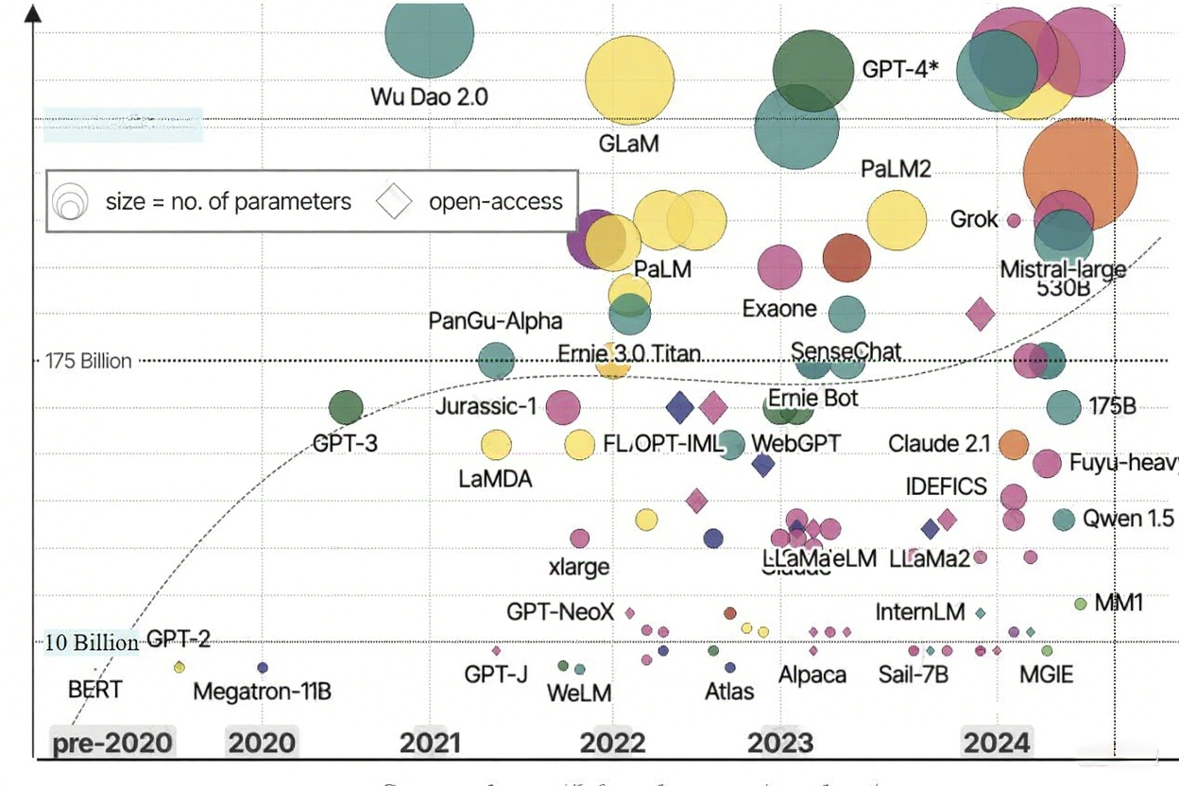
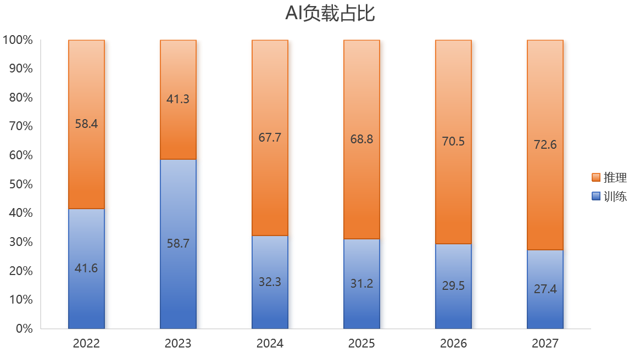
1.1 设计背景
大模型参数从百亿到万亿规模靠近
结构稀疏化、模态多样化
智算中心模型推理负载占比加大
异构硬件需求难以统一估计
来源: https://lifearchitect.ai/timeline/
来源:《2023 - 2024年中国人工智能计算力发展评估报告》

Slide 5

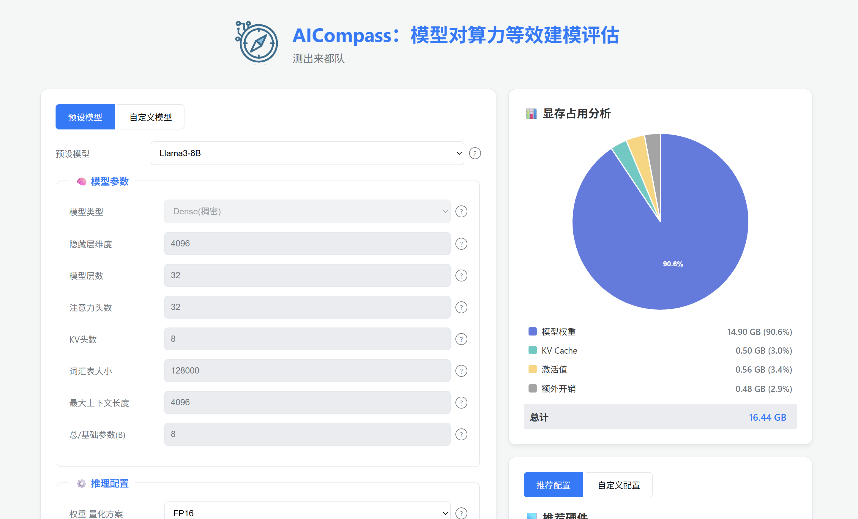



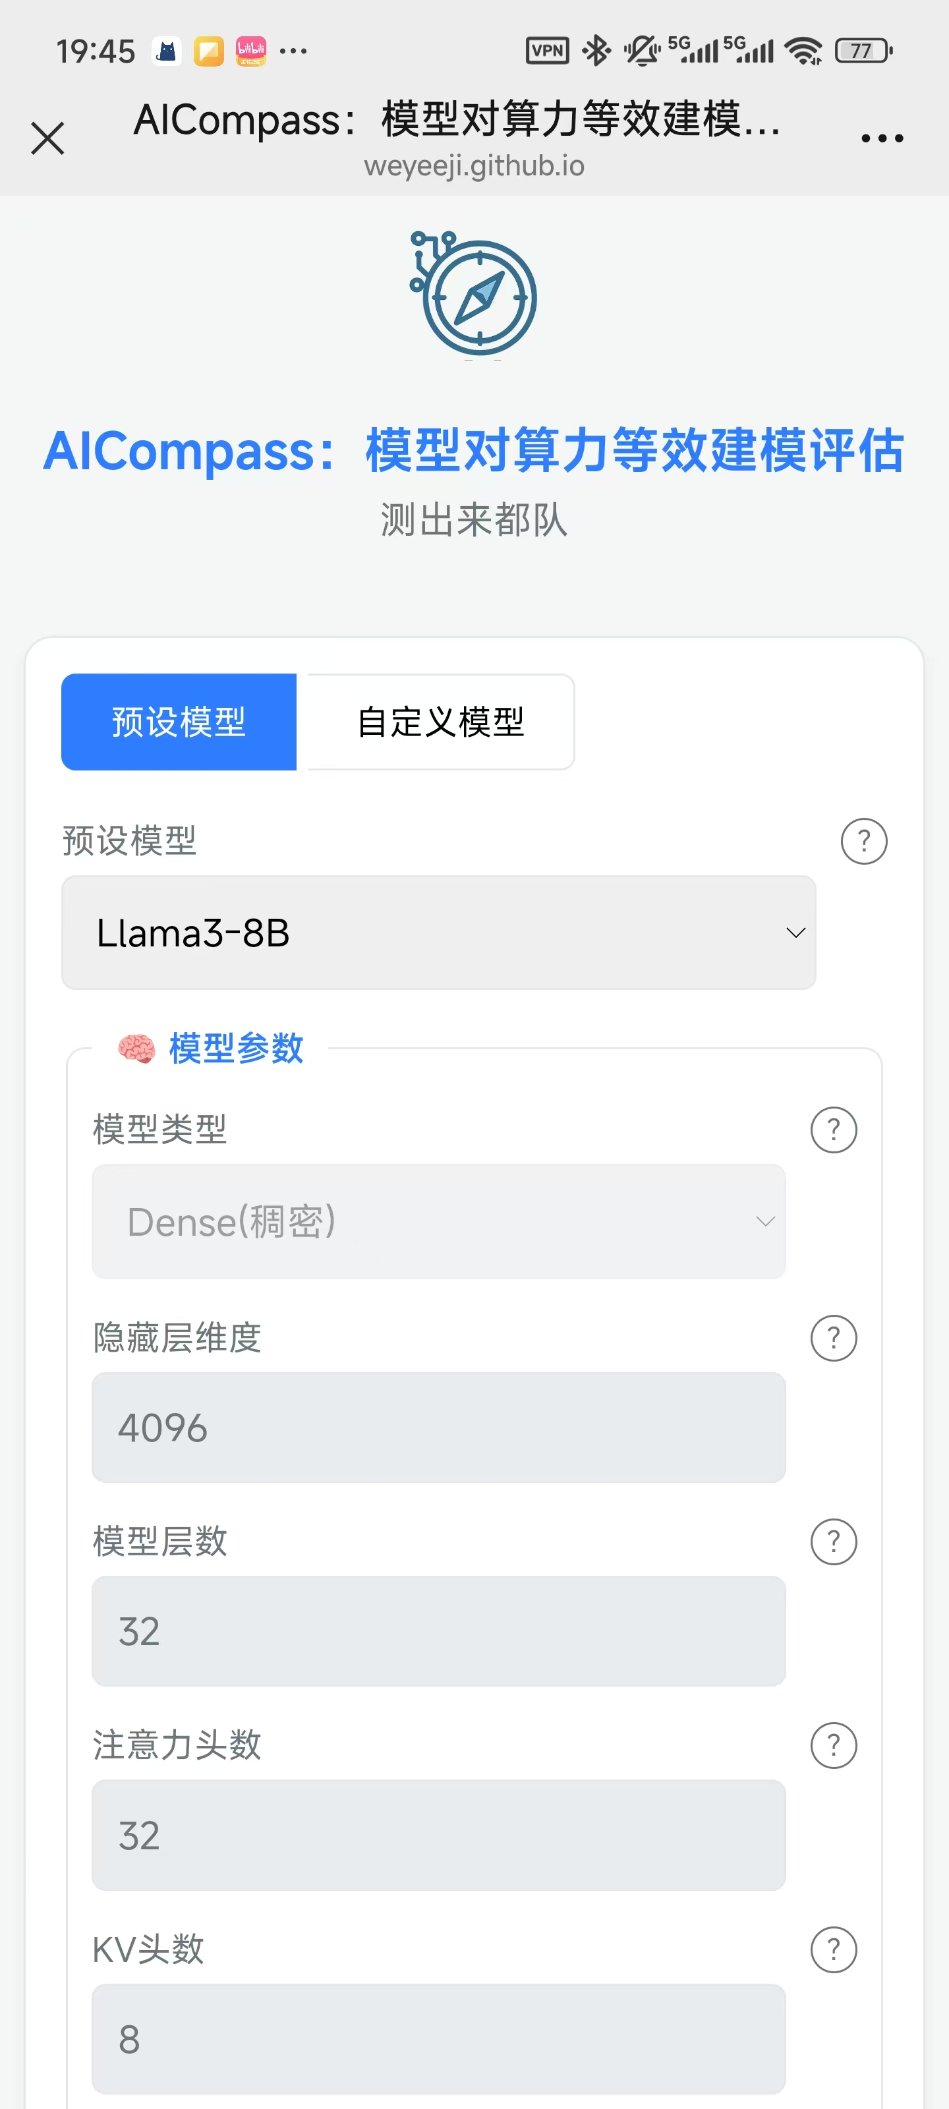



1.2 设计目标
设计一套精确的评估工具
给定模型推荐异构硬件
模型选择多
显存计算细
支持自定义大模型
实测修正显存占用
部署效果真
推荐硬件准
模拟推理输出速度
智能推荐异构硬件

Slide 6

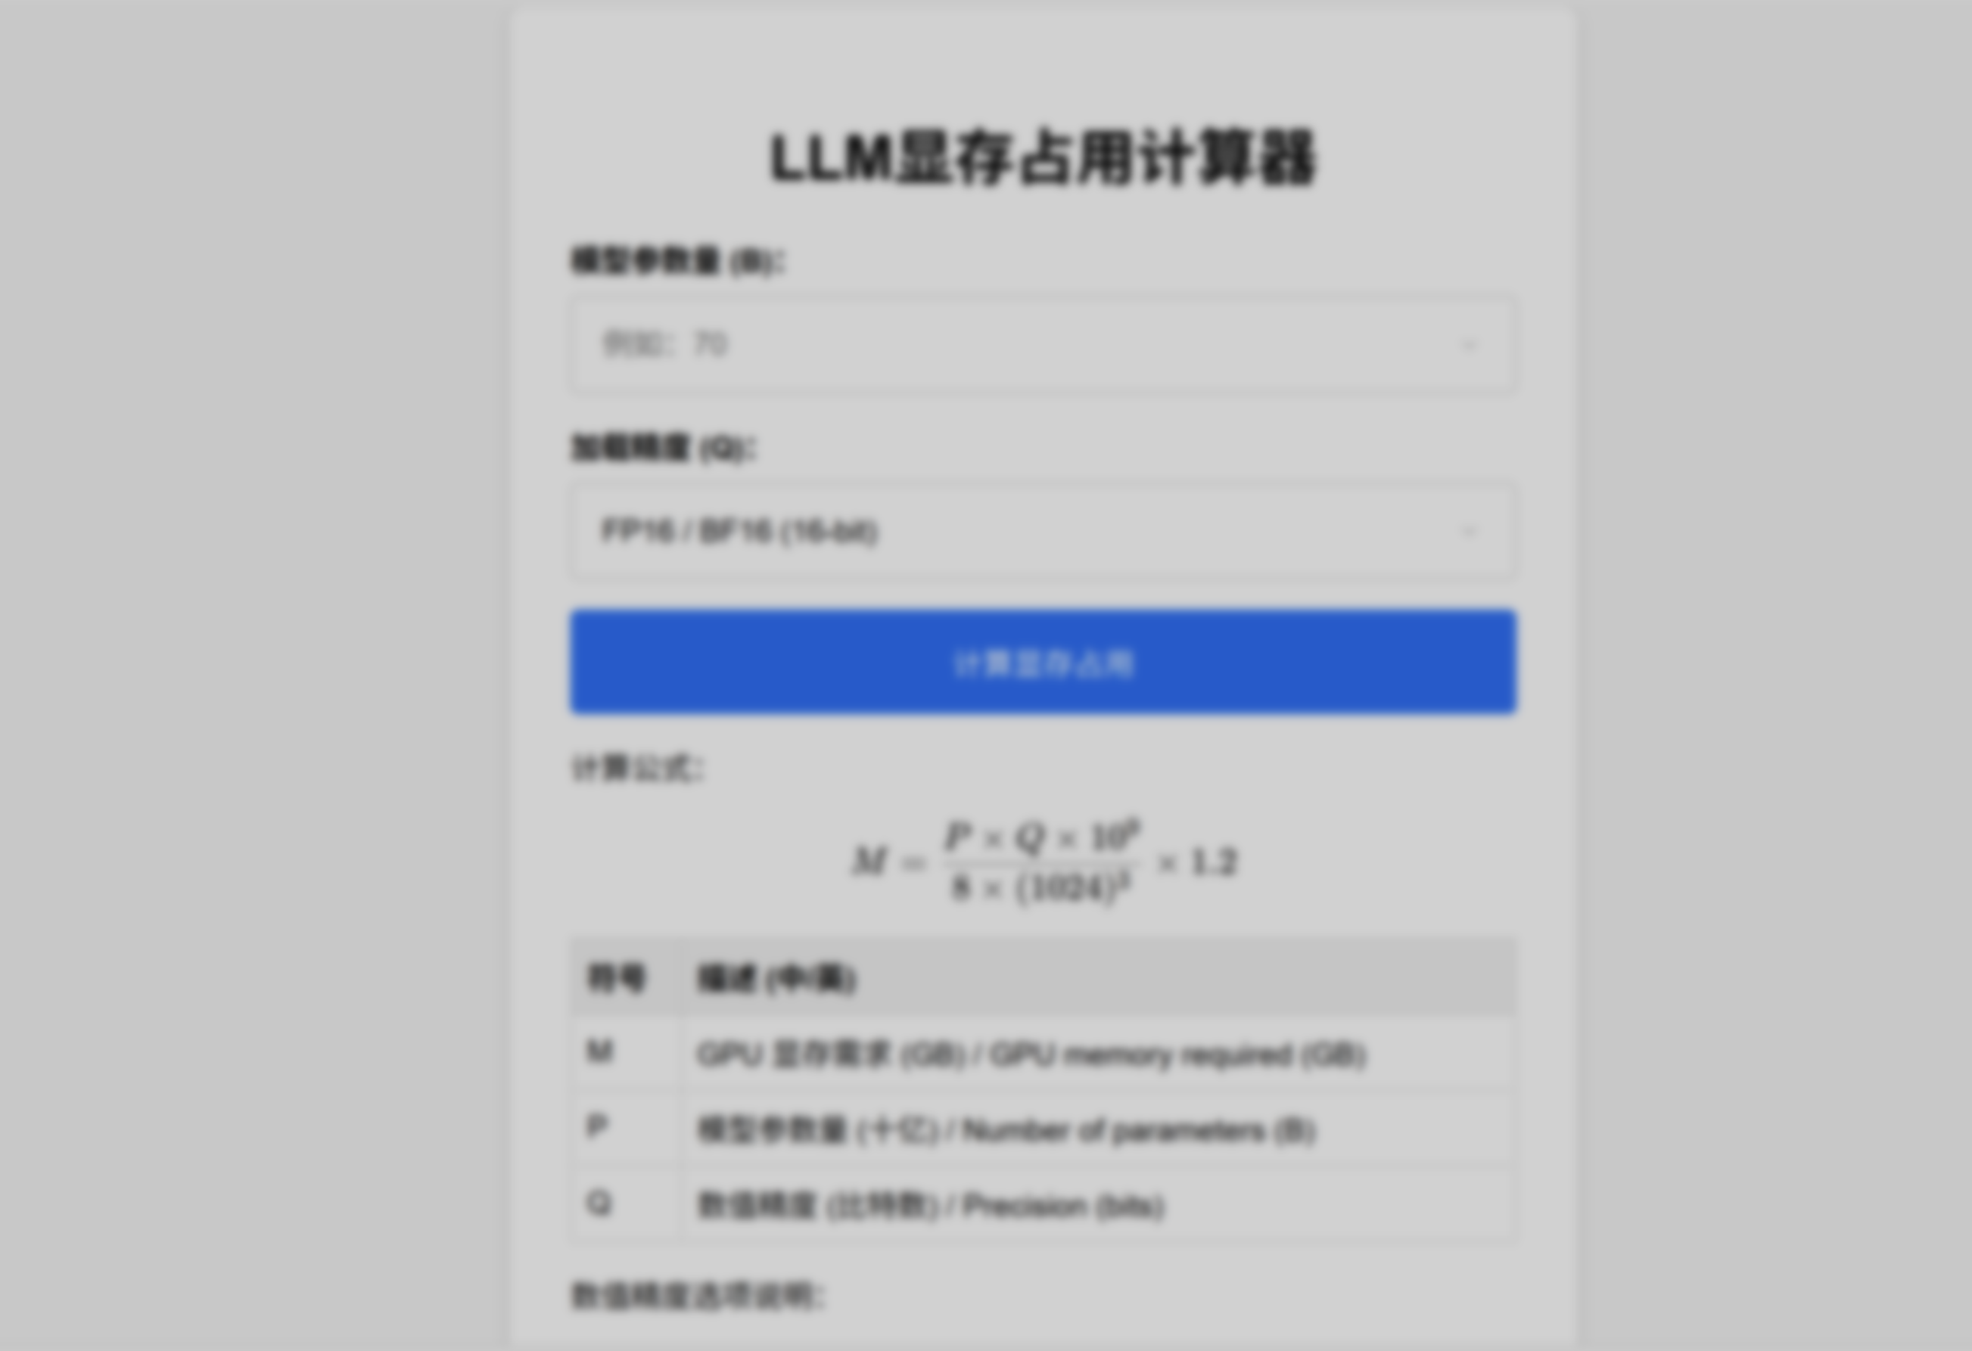
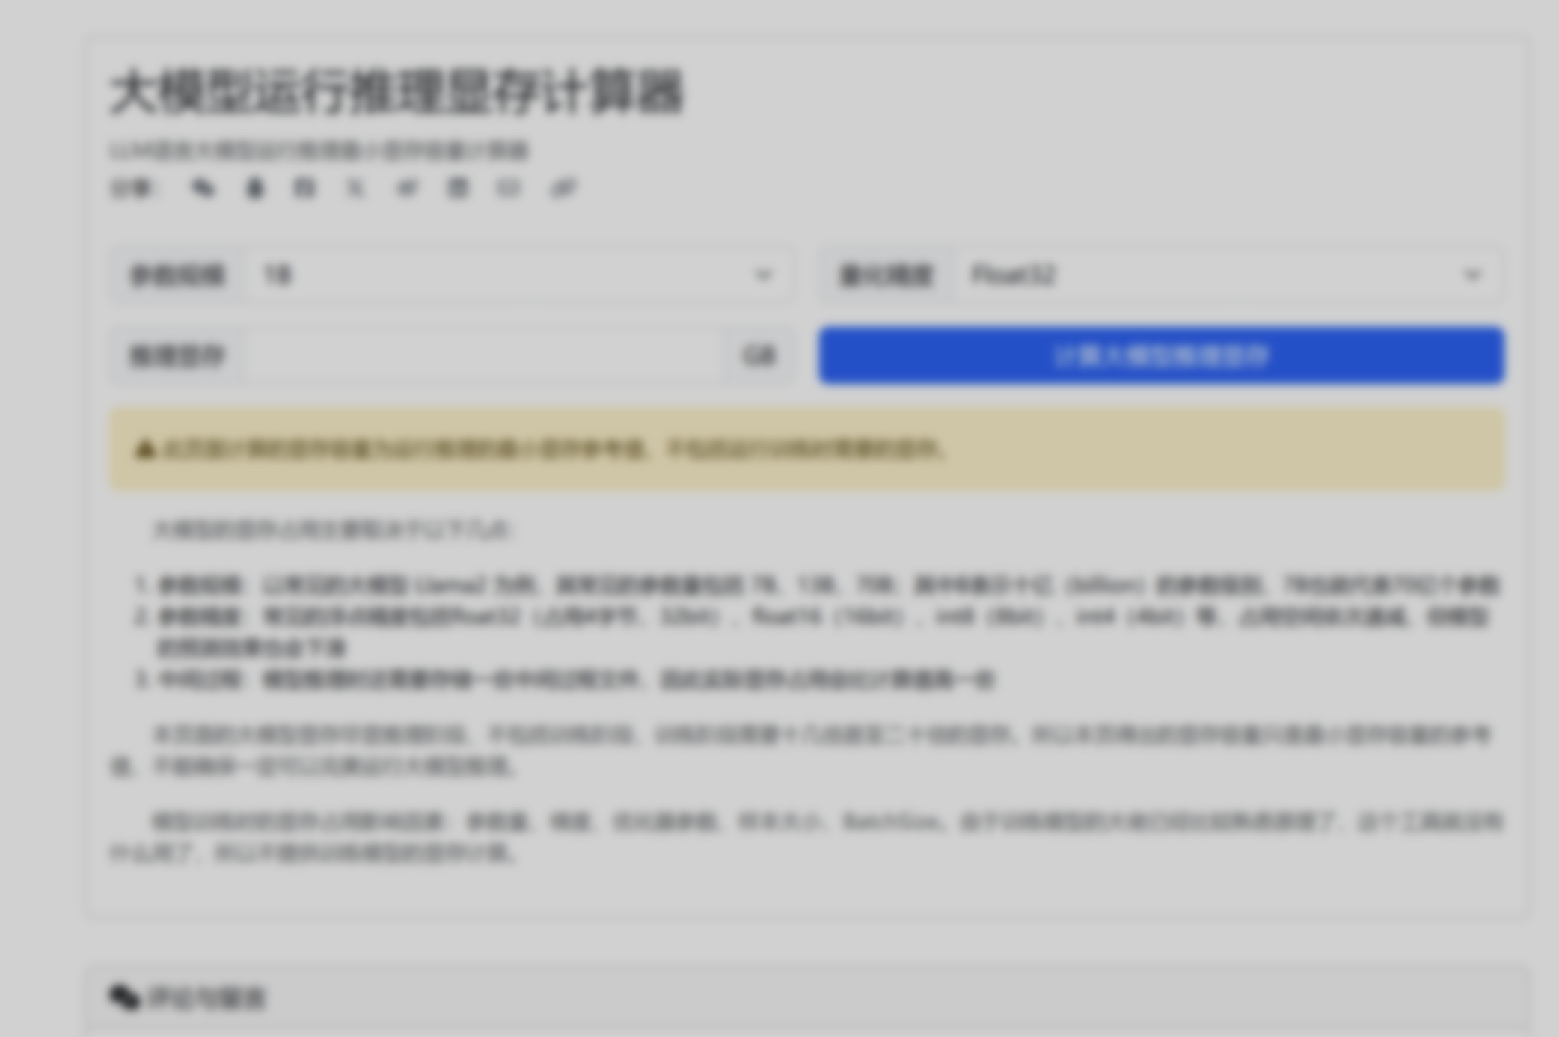
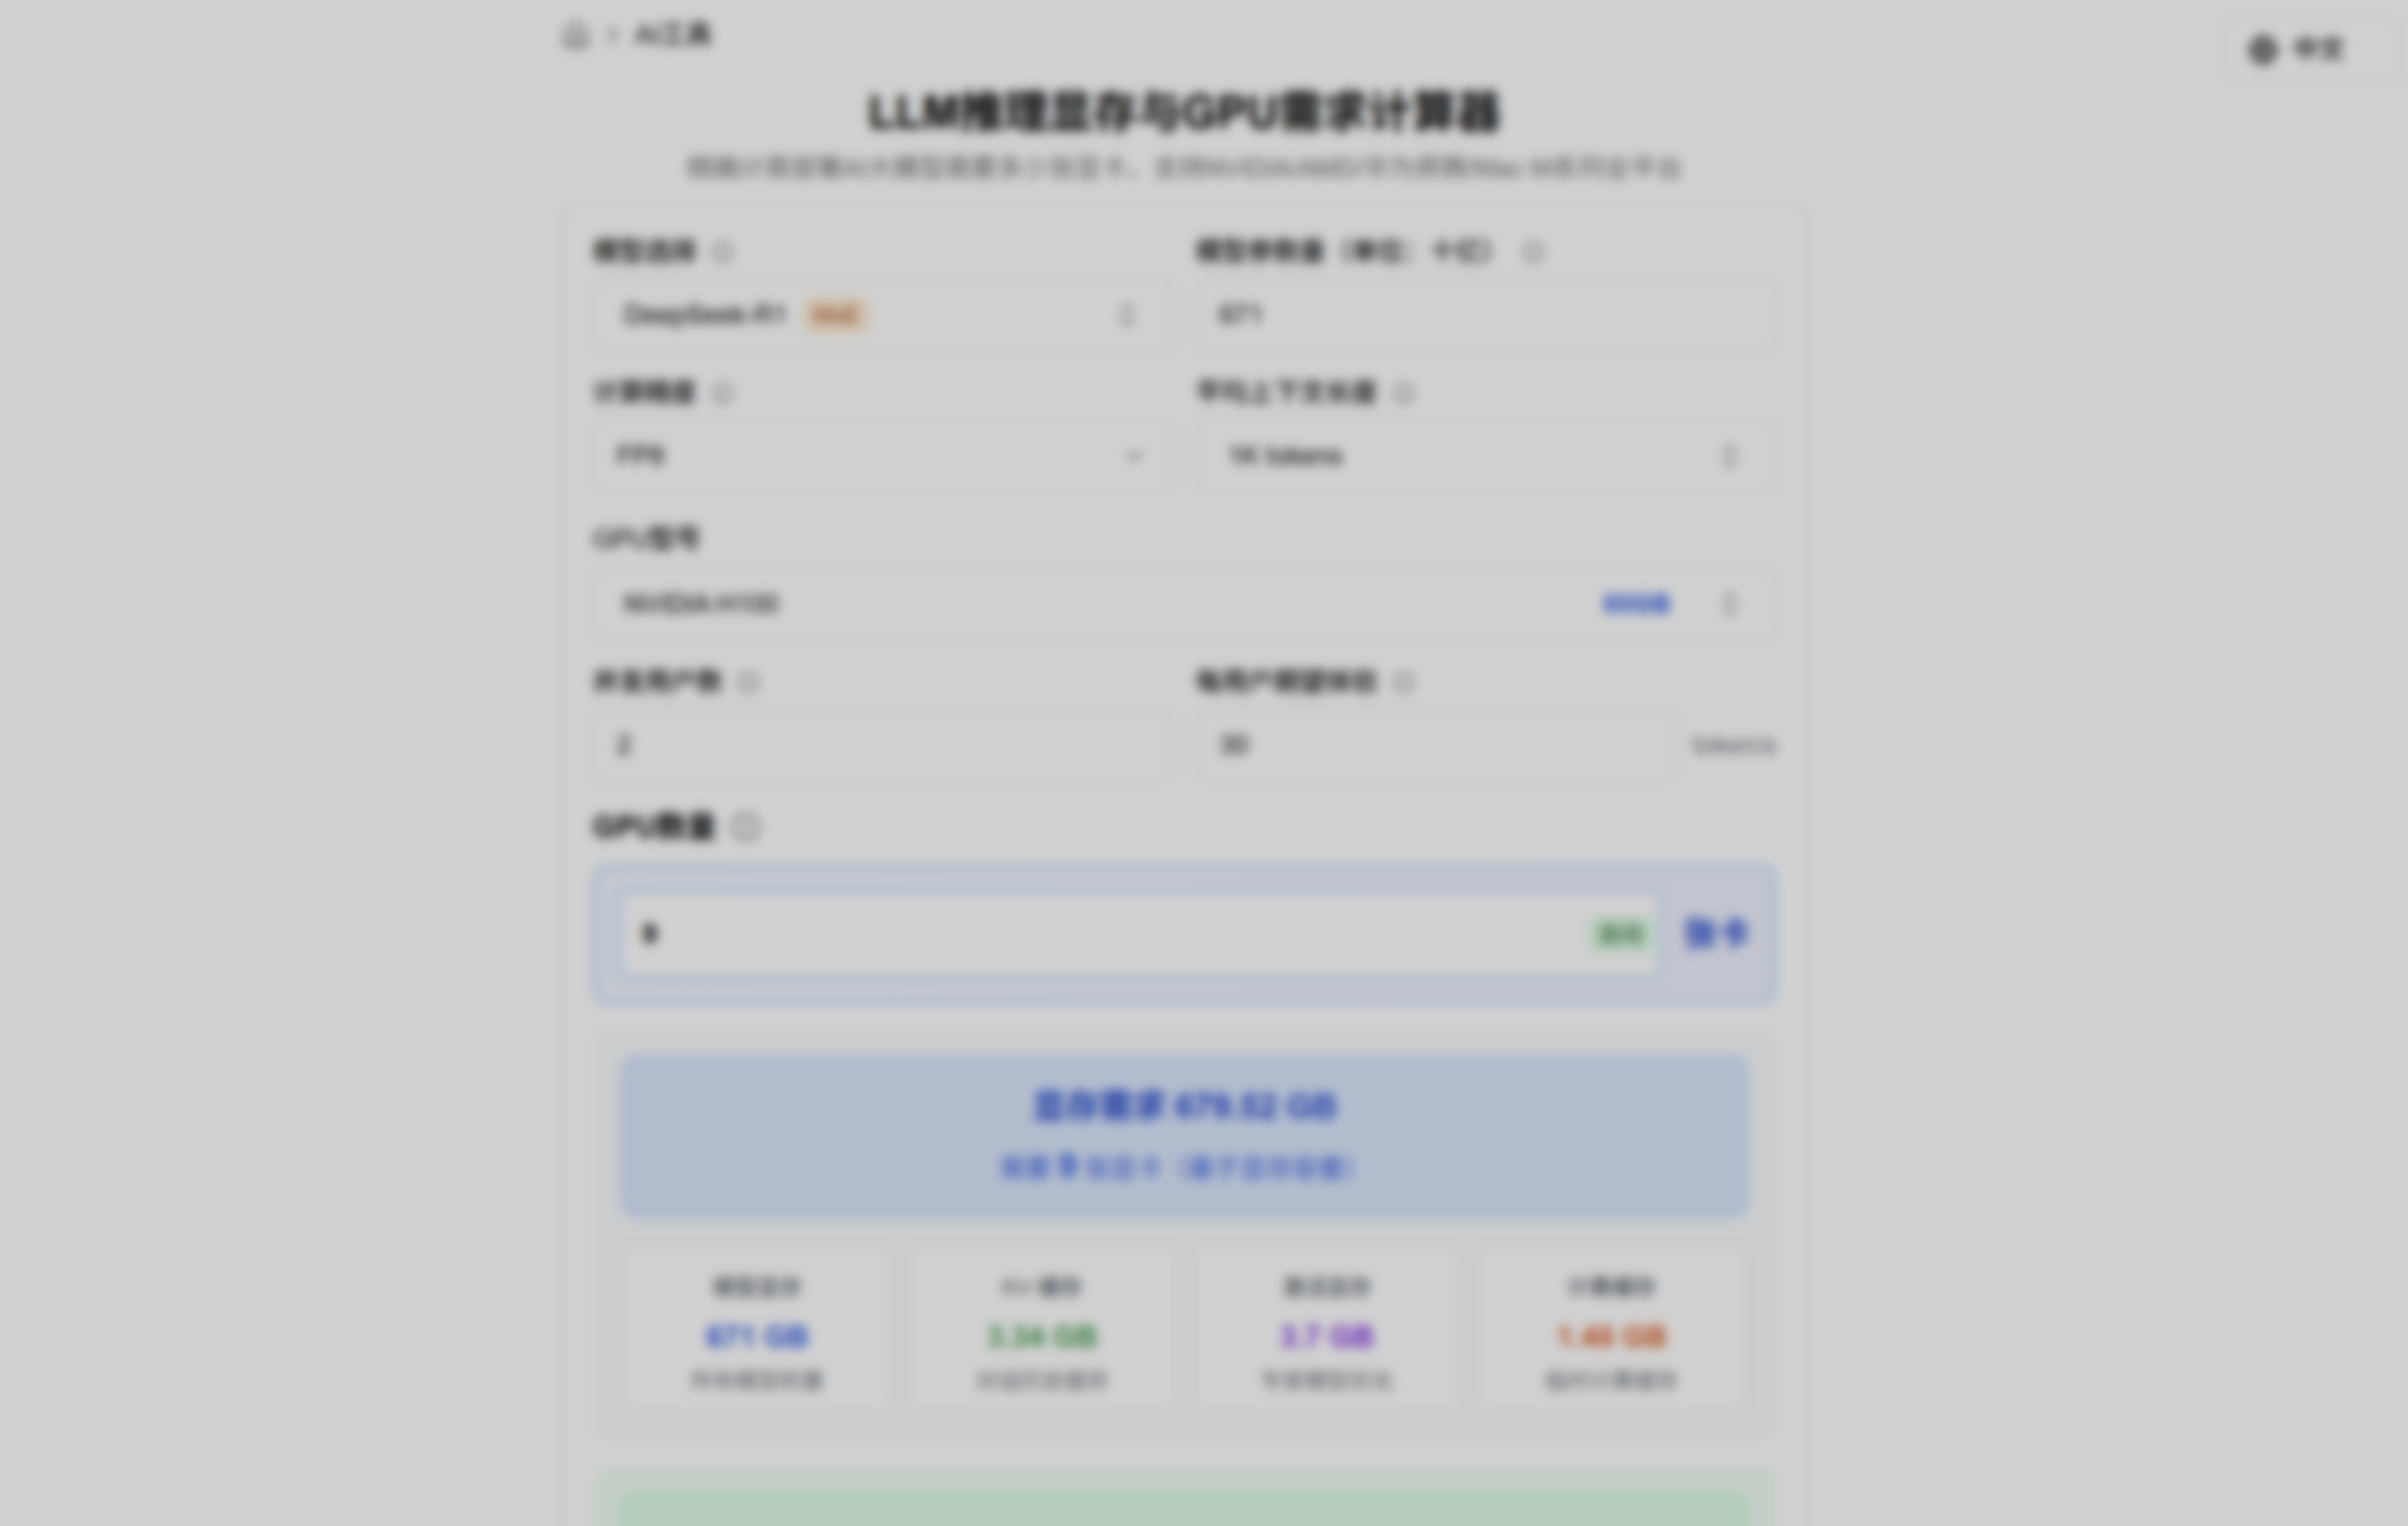
1.3 较同类产品的优势
不能自定义模型
无实测验证
不能自定义硬件
没有考虑到真实部署需求
计算过于简单
不支持量化方案

Slide 7
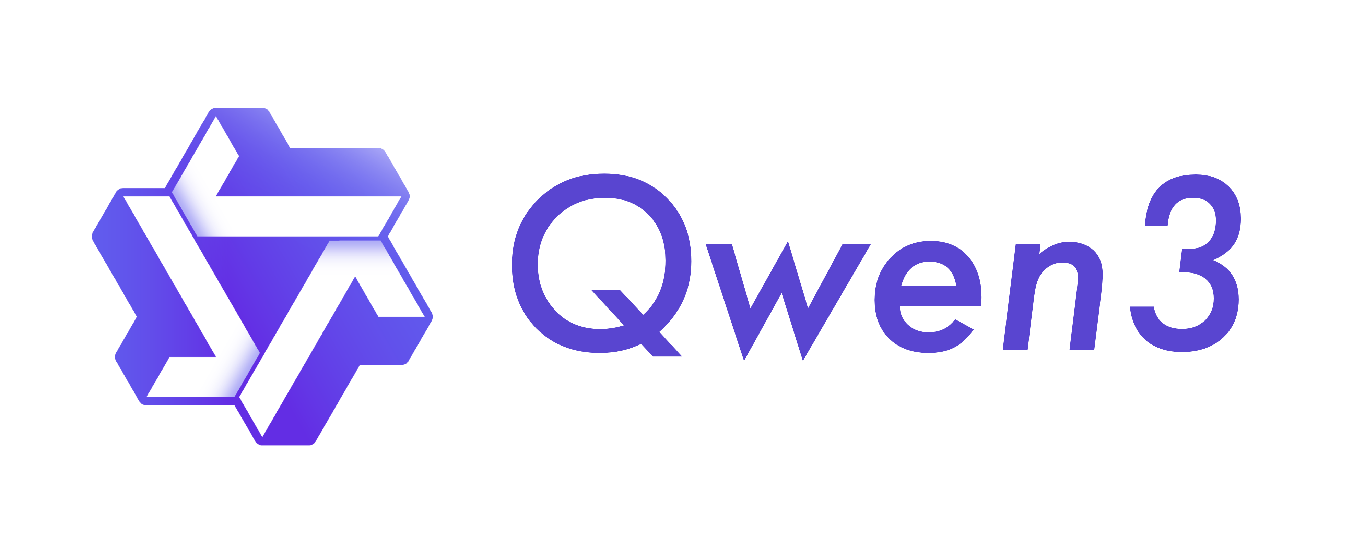















1.3 较同类产品的优势
支持主流开源模型
支持国内外异构硬件
稠密、稀疏、多模态大模型
GPU、TPU、NPU、FPGA ……
Meta Llama
Pangu LM
TPU
Baichuan
Yi
Mistral AI

Slide 8
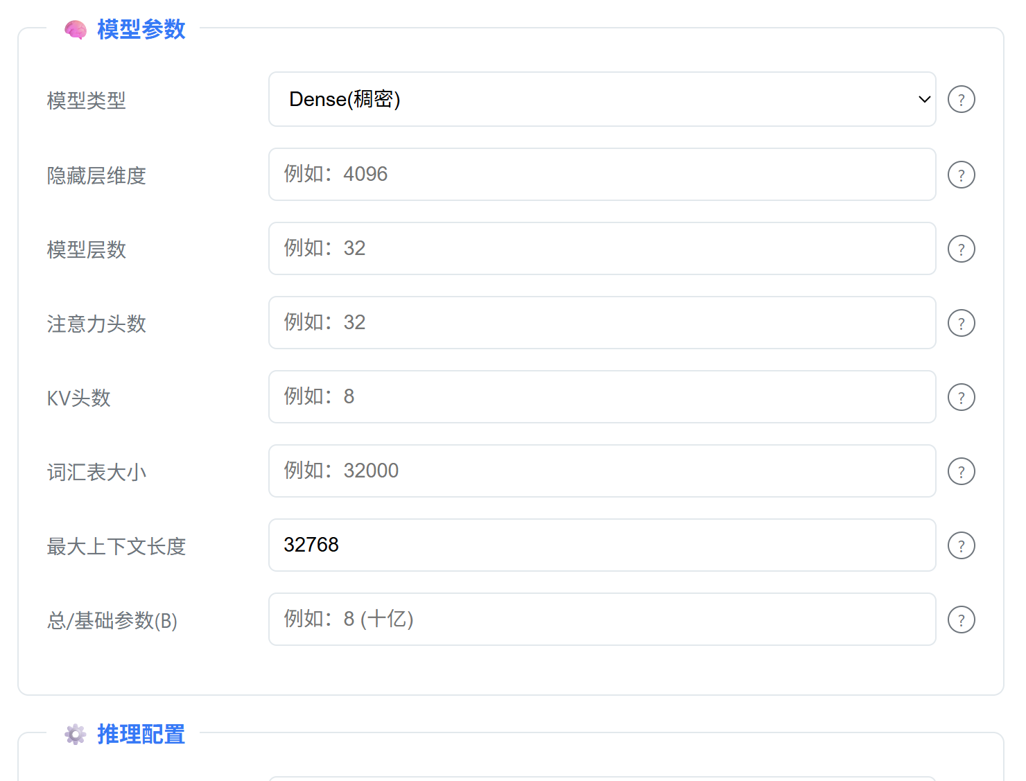
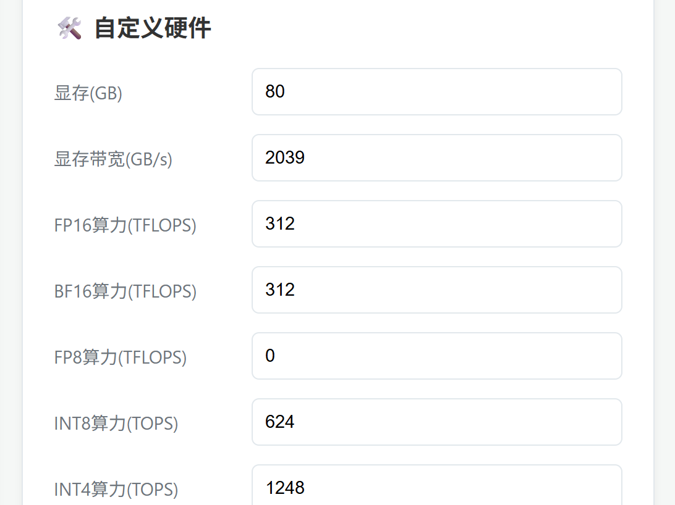
1.3 较同类产品的优势
支持自定义模型
支持自定义硬件

Slide 9
1.4 赛题完成情况
赛题要求 | 完成情况
支持多种模型类型，模型参数，量化方案，并发量，最大tokens数等负载建模能力 | ✅支持主流稠密、稀疏、多模态大模型，支持自定义模型结构参数，支持自定义负载及服务指标
支持多种硬件资源，显存，卡数等资源抽象能力 | ✅支持国内外异构硬件，包括GPU、TPU、NPU、FPGA等，智能推荐硬件配置需求
建模方案。提供详细的负载、硬件资源的建模方案描述，给出度量依据、建模方法、参考文献、算法依据、计算过程等 | ✅支持显存占用分析，支持通过算力及互联带宽计算硬件需求，并详细给出计算公式、以及算法依据
算力需求预测误差：不同测试用例下，度量工具输出的模型需求与实际运行真值偏差 | ✅经过实测验证，在不同输入负载下，各部分显存计算误差不超过5%，推荐硬件配置能够满足吞吐量要求
代码结构清晰，模块化设计，便于维护和扩展。重要代码注释完整。且必须完全开源 | ✅网页、算力测试工具、可视化绘图代码全部开源并配有完整注释
文档详细清晰，包含安装方式及使用方法 | ✅使用方法见详细README文档及说明书
创新点 | 完成情况
支持自定义模型、自定义硬件 | ✅
根据模型类型精确划分显存占比 | ✅
使用经验因子控制额外开销计算 | ✅
通过算力评估工具实测硬件真实算力 | ✅
通过模型部署实测显存计算准确性 | ✅
通过SLO测试推荐配置达标情况 | ✅

Slide 10
项目亮点

Slide 11
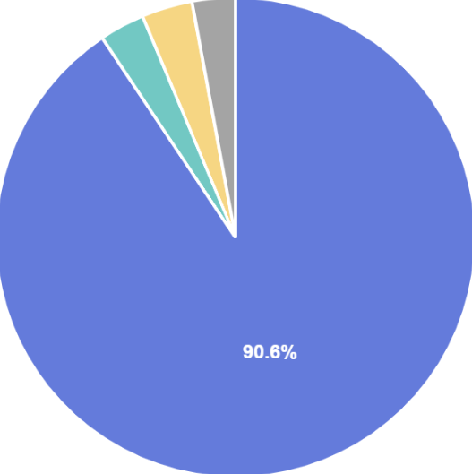
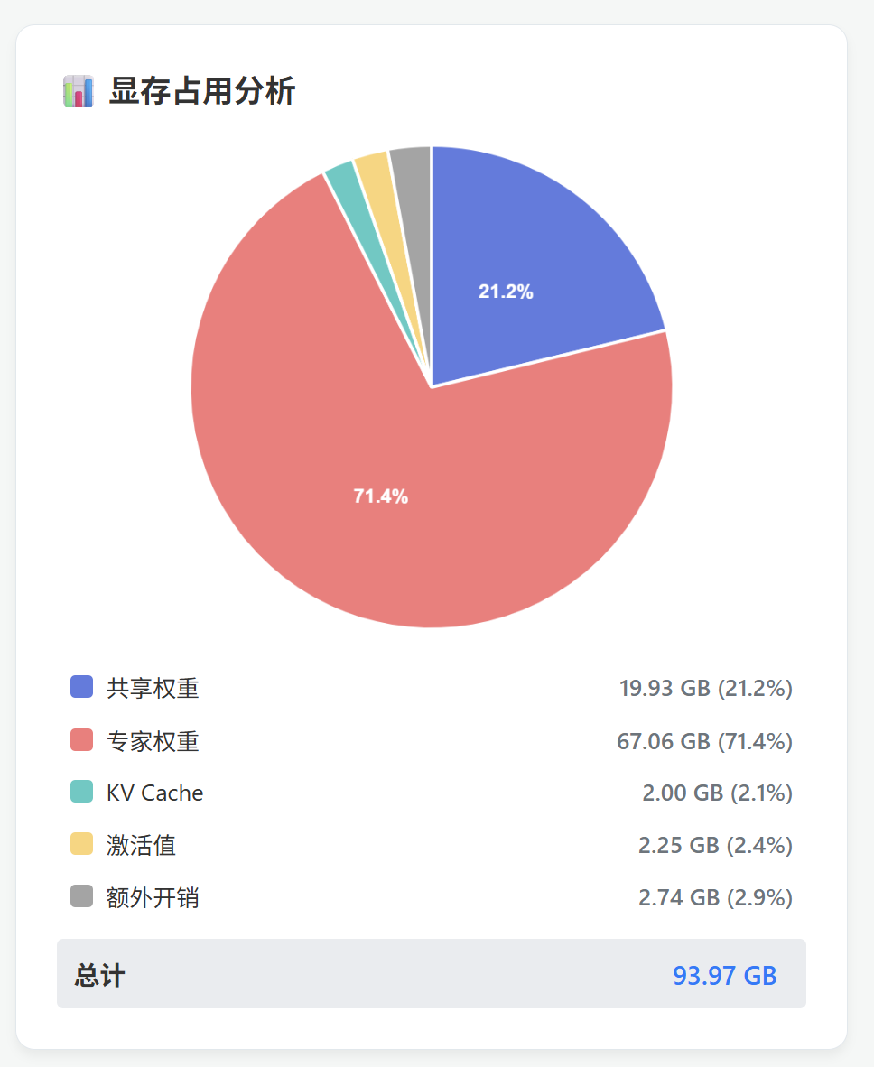
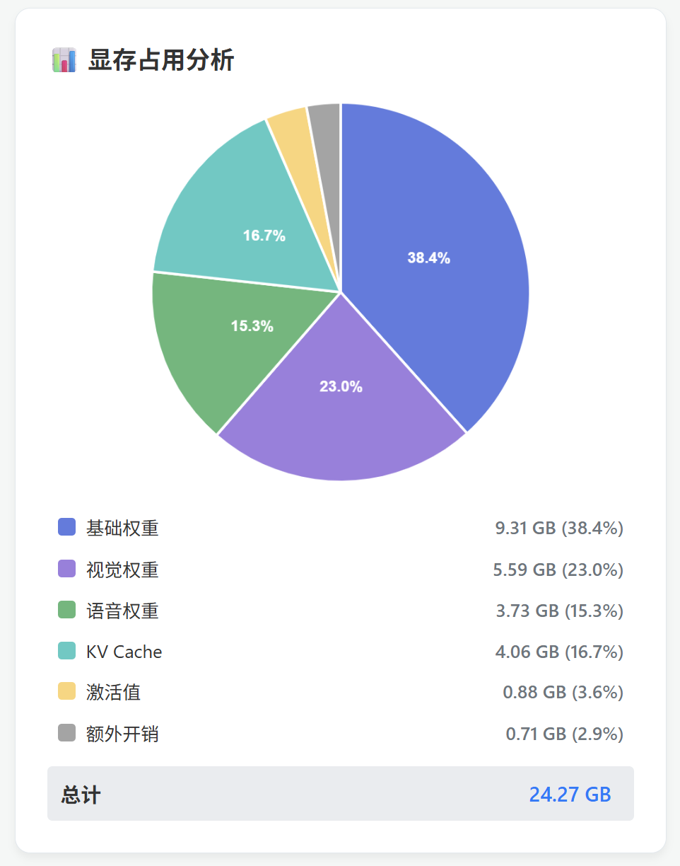



2.1 功能亮点
通过实测数据优化经验因子 支持多种大模型显存计算
Dense
MoE
Multimodal
稠密模型
稀疏模型
多模态大模型
经典 Transformer 结构
Mixture of Experts 混合专家结构
支持多种模态输入输出
$$M_{total}=M_{shared}+M_{expert}+M_{kv}+M_{act}+M_{overhead}$$
$$M_{total}=M_{base}+M_{vision}+M_{audio}+M_{kv}+M_{act}+M_{overhead}$$
$$M_{total}=M_{weights}+M_{kv}+M_{act}+M_{overhead}$$
模型权重
KVcache
激活值
额外开销
共享权重
专家权重
KVcache
激活值
额外开销
基础权重
视觉权重
语音权重
KVcache
激活值
额外开销

Slide 12





2.1 功能亮点
从服务SLO角度考虑 通过算力和显存带宽计算硬件需求
TTFT
TPOT
短输入/短输出
长输入/短输出
Time To First Token
首token到达时间
Time Per Output Token
生成每个token平均时间
实时聊天对话
指令执行
简单事实问答
……
文档摘要总结
文献分析
智能推荐
……
对应 Prefil 阶段
计算密集型任务
影响用户等待时间
常见SLO：500 ms
对应 Decode 阶段
访存密集型任务
影响用户使用体验
常见SLO：50 ms
短输入/长输出
长输入/长输出
吞吐量
程序代码生成
内容创作
邮件撰写
……
各国语言翻译
故事生成或续写
文本润色
……
$$Throughput=\frac{N_{tokens}}{Time}=\frac{1}{TPOT}$$

Slide 13

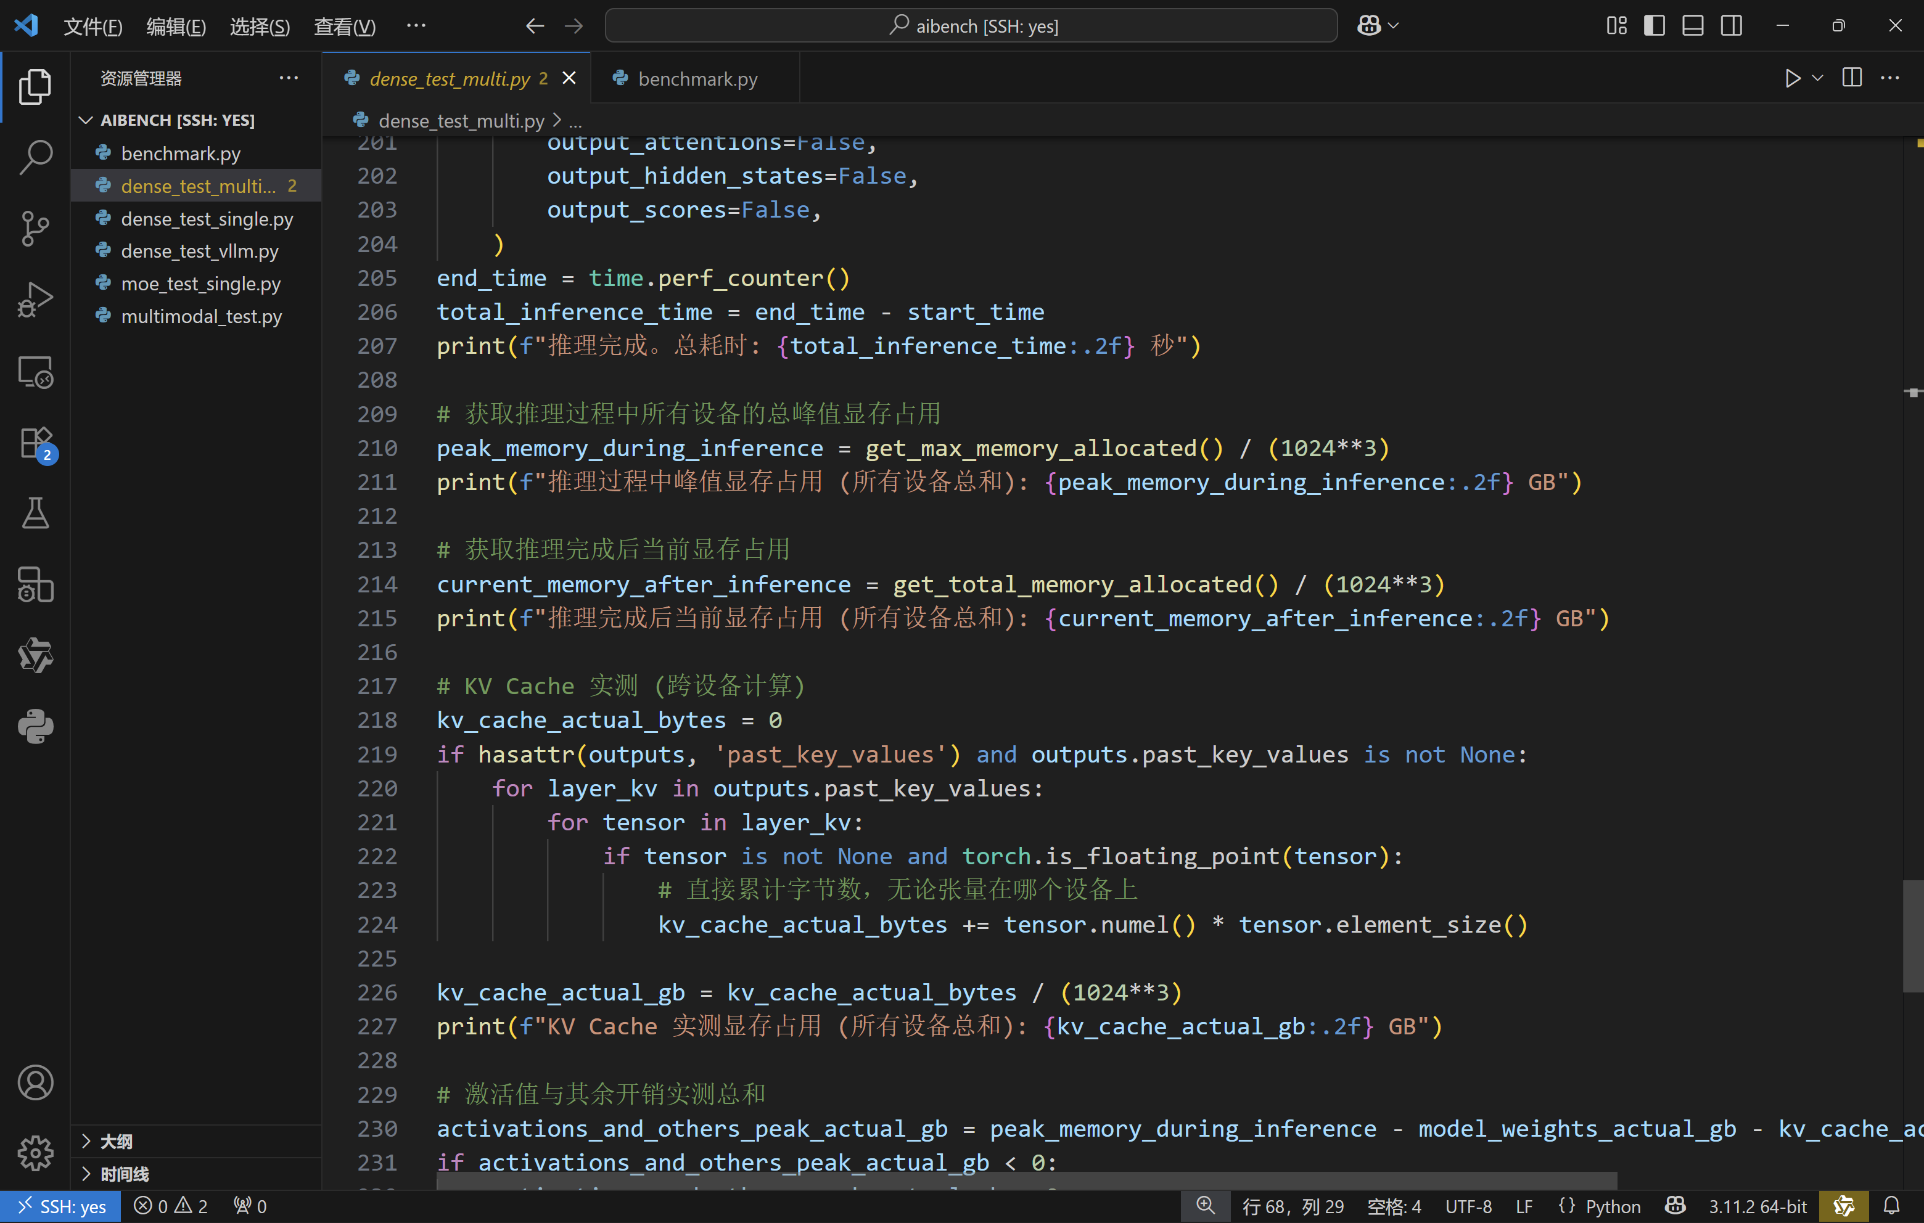
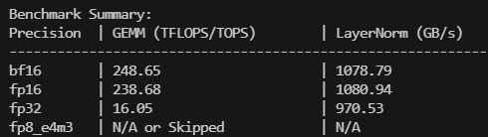
2.2 其它亮点
如何知道异构加速卡的真实算力和访存性能？
加速卡算力理论值很高，实际部署却不如人意？
NVIDIA A100-40G PCIe
 | 理论算力 | 实测算力 | 利用率
FP16 | 312 TFLOPS | 248.65 TFLOPS | 79.70%
BF16 | 312 TFLOPS | 238.68 TFLOPS | 76.50%
FP8 | N/A | N/A | N /A
AICompass 提供算力测试工具
https://gitlink.org.cn/xZdSqXeGT6/mxdsldxjmpg.git
程序测试截图（实验环境：NVIDIA A100 PCIe - 40G）

Slide 14
技术难点

Slide 15

3.1 显存计算难点
详细考虑不同模型结构特征的各部分显存占用特点，同时考虑到量化方案
提供显存占用上限分析，如使用经优化的推理框架则能进一步节省显存
使用经验因子控制额外开销部分计算，可根据情况修改（详见说明文档）
稠密模型
MoE 模型
$$M_{weights}=P_{total}×Q_{weight}$$
$$M_{expert}=P_{expert}×E×Q_{weight}$$
$$M_{kv}=B×S×L×2×H_{kv}×D_{h}×Q_{kv}$$
$$M_{act_shared}=B×S×H×F_{shared}×Q_{act}$$
$$M_{act}=B×S×H×F_{act}×Q_{act}$$
$$M_{act_expert}=B×S×E_{active}×I×F_{expert}×Q_{act}$$
$$M_{act}=M_{act_shared}+M_{act_expert}$$
多模态大模型
$$M_{act}=M_{act_llm}+M_{act_vision}+M_{act_audio}$$
$$M_{act_audio}=B×S_{audio}×H×F_{audio_act}×Q_{act}$$
$$M_{act_llm}=B×S_{text}×H×F_{llm}×Q_{act}$$
$$M_{act_vision}=B×S_{image}×H×F_{vision_act}×Q_{act}$$

Slide 16
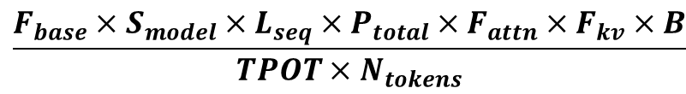

3.2 算力计算难点
Prefill 算力需求
Decode 算力需求
$$\frac{F_{base}×S_{model}×L_{in}×P_{total}×\left(1/E_{attn}\right)×B}{TTFT}$$
$$\frac{F_{base}×S_{model}×L_{seq}×P_{total}×F_{attn}×F_{kv}×B}{TPOT×N_{tokens}}$$
$$M_{weights}=P_{total}×Q_{weight}$$
Prefill 阶段需要一次性大量计算
更看重加速卡的算力
Decode 阶段需要多次的访存操作
更看重加速卡显存带宽
$$M_{act}=B×S×H×F_{act}×Q_{act}$$
所需算力 = max(Prefill阶段需求, Decode阶段需求) × 量化精度系数 × 批处理效率 × 校准因子
算力限制显卡数 = ⌈所需算力 / (单卡算力 × GPU利用率)⌉
$$M_{act_llm}=B×S_{text}×H×F_{llm}×Q_{act}$$

Slide 17
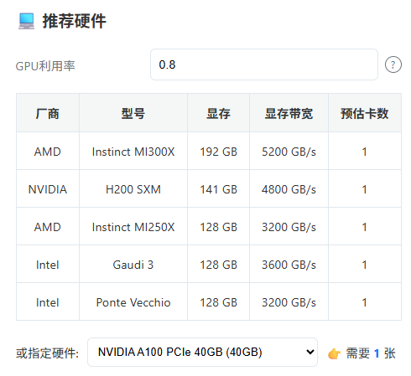
3.3 硬件算力实测难点
开发评估工具 精确模型推理场景下的硬件利用率
⚡算力测试
选取 GEMM（通用矩阵乘）计算密集型算子测试
利用 Pytorch Profiler 提取大模型矩阵乘常见尺寸
保证大模型实际运行的算力下限
⚙ 访存测试
选取 LayerNorm（层归一化） 访存密集型算子测试
该算子速度瓶颈取决于显存带宽
测试不同精度及尺寸下的速度取多次平均值

Slide 18
项目测试

Slide 19
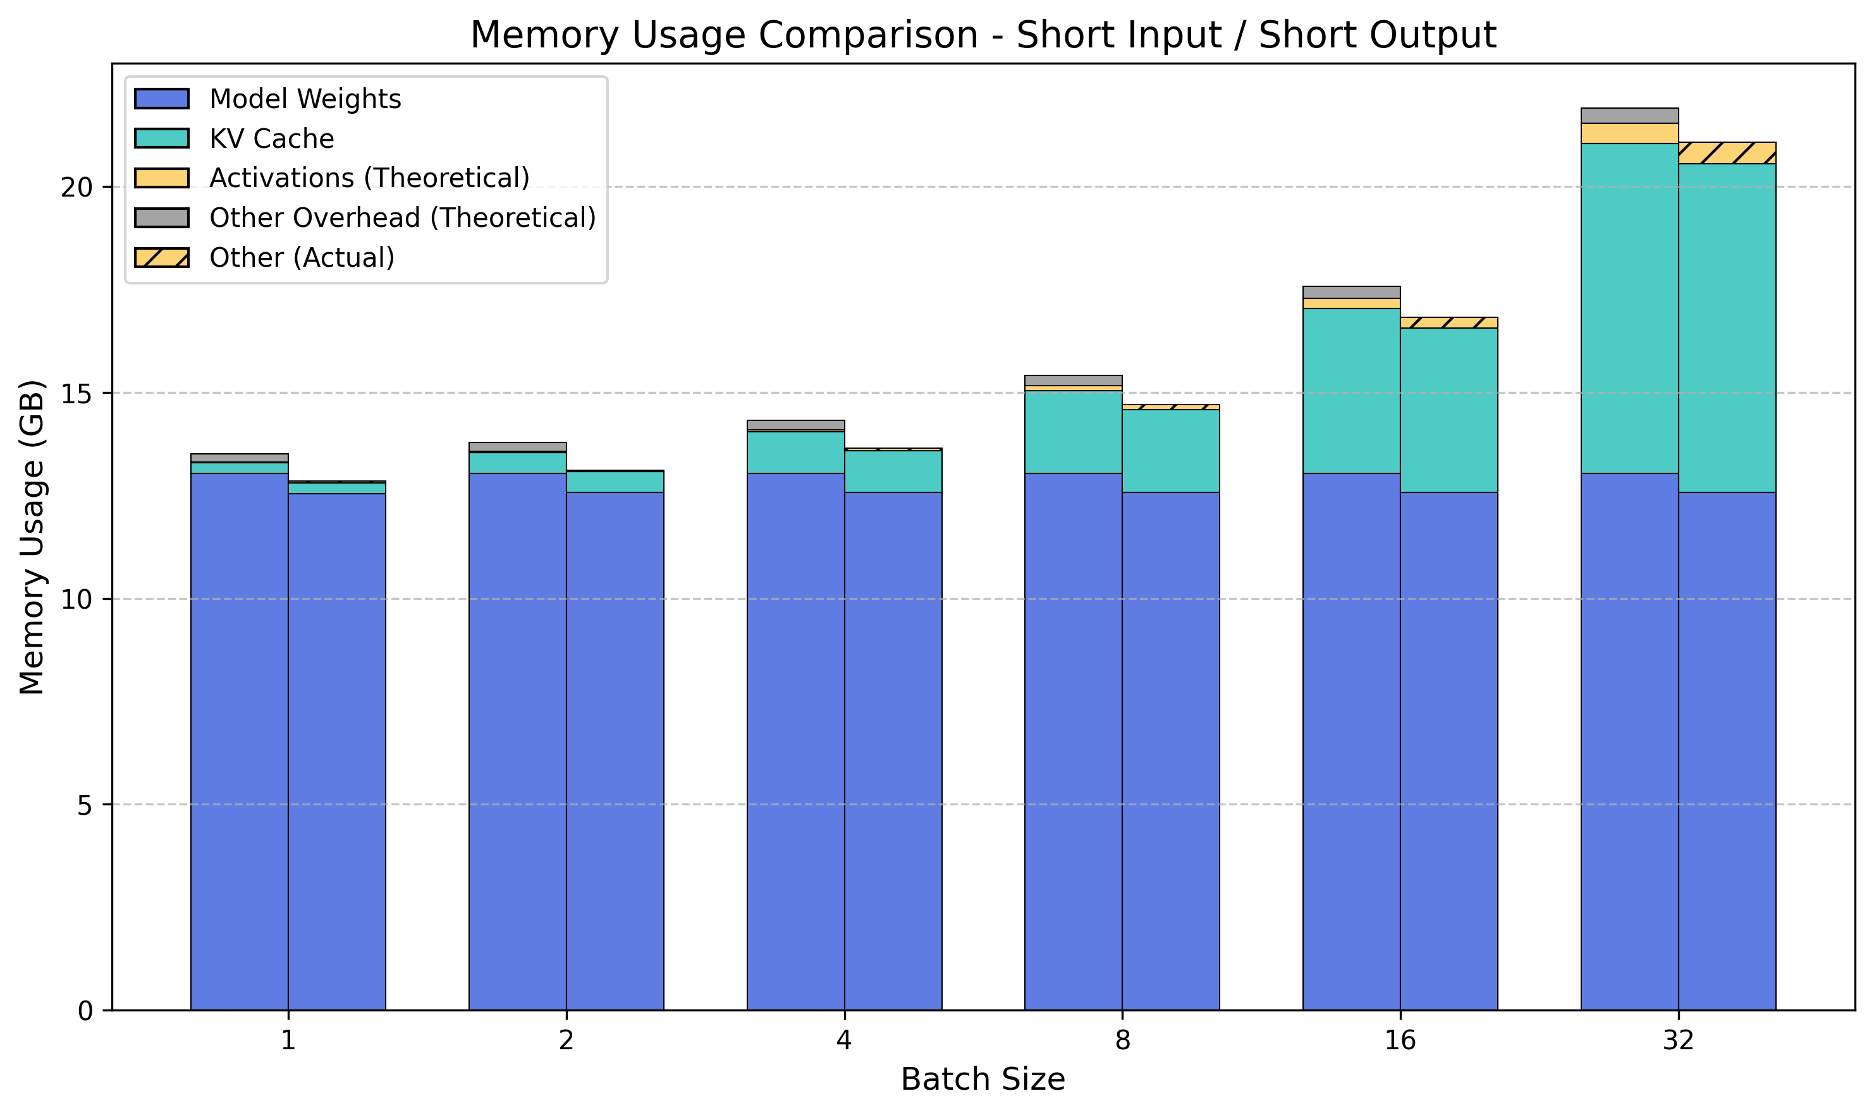
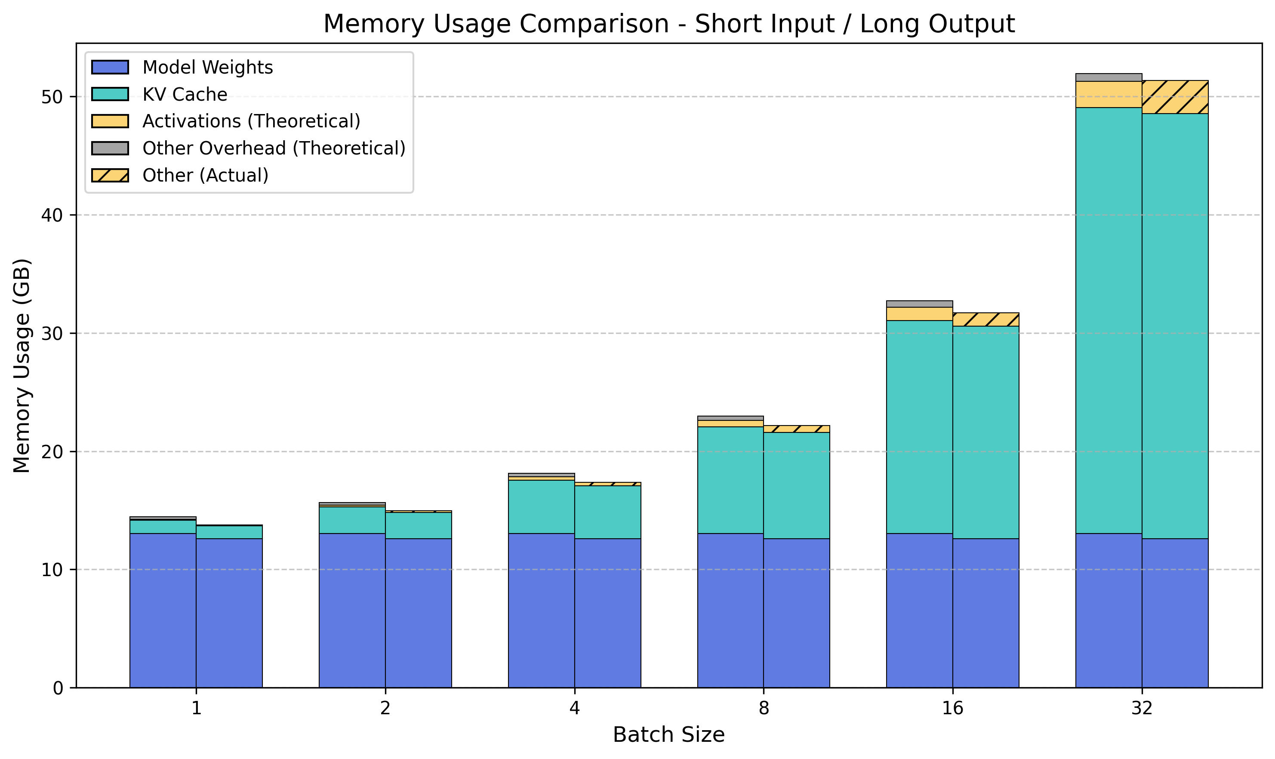
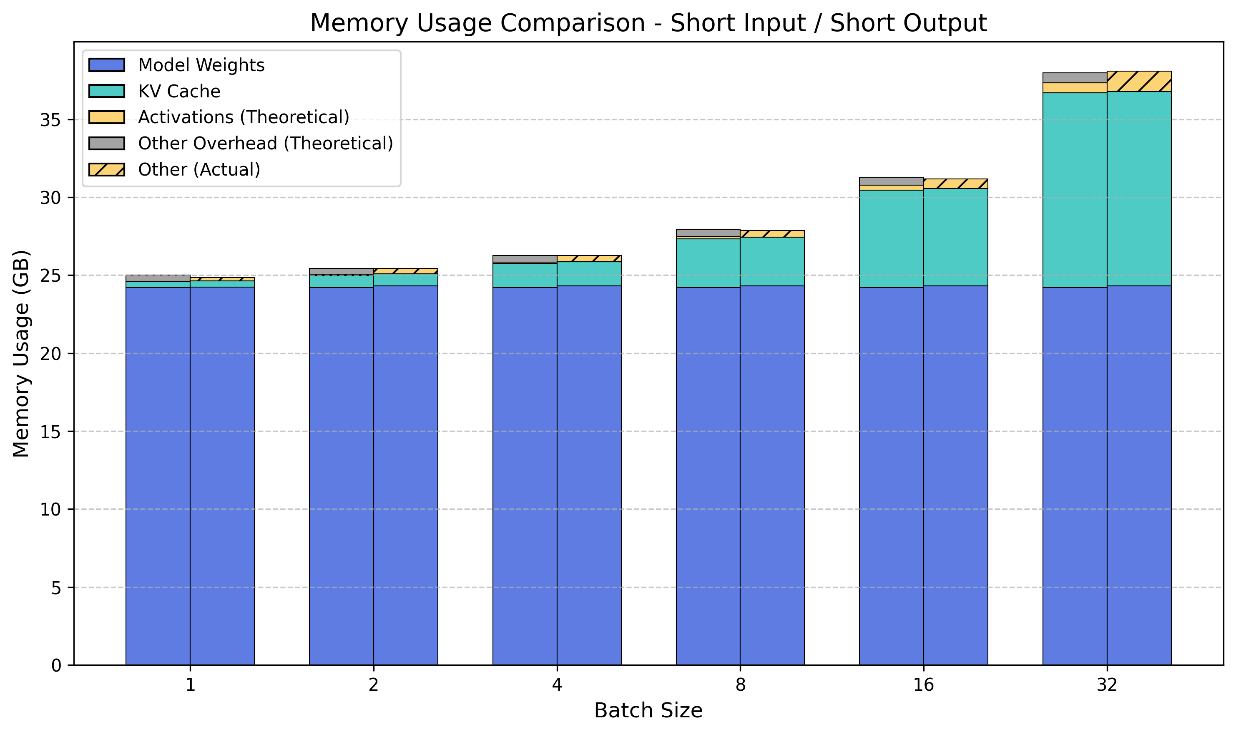
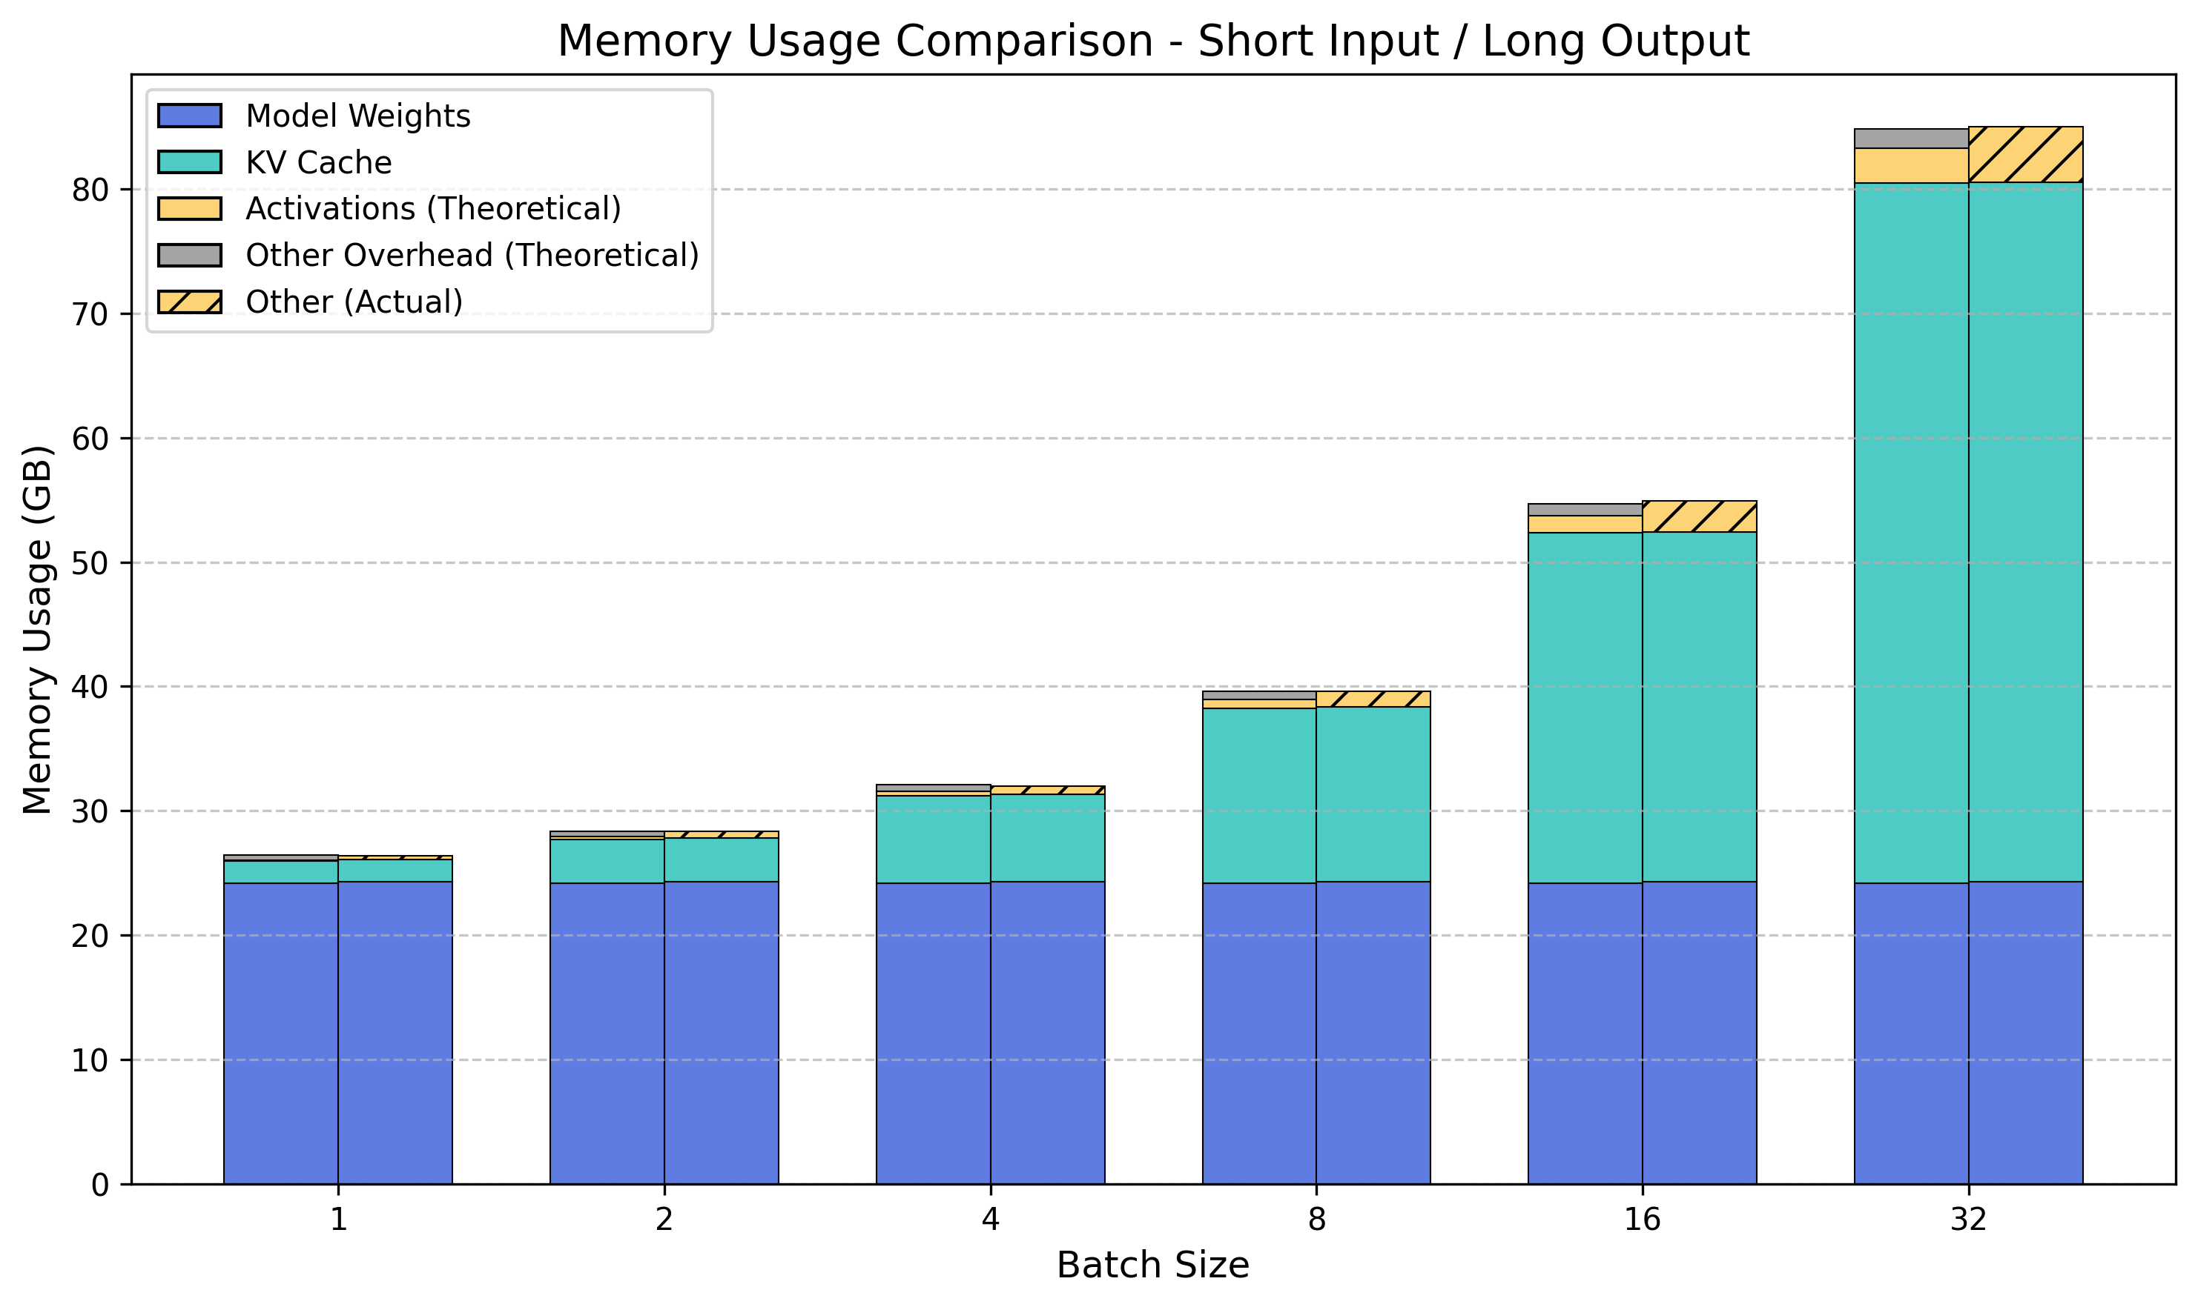

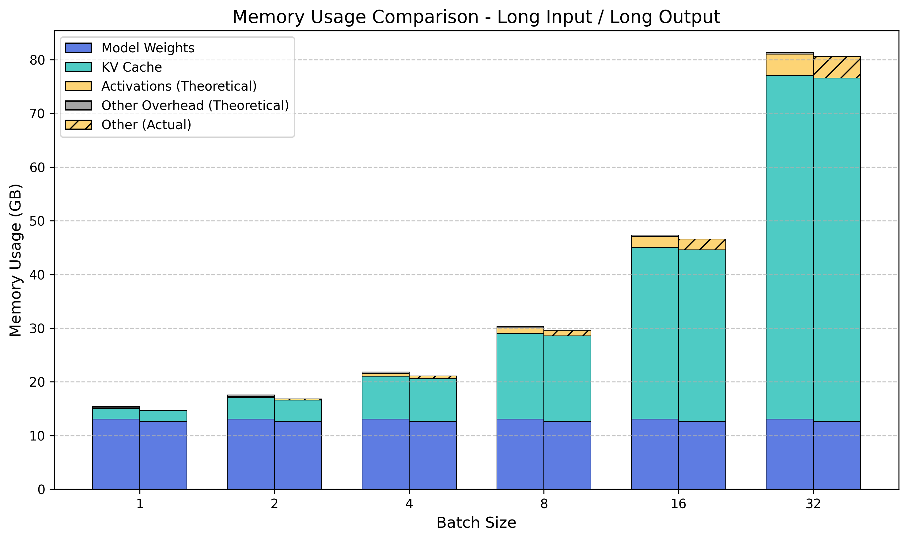

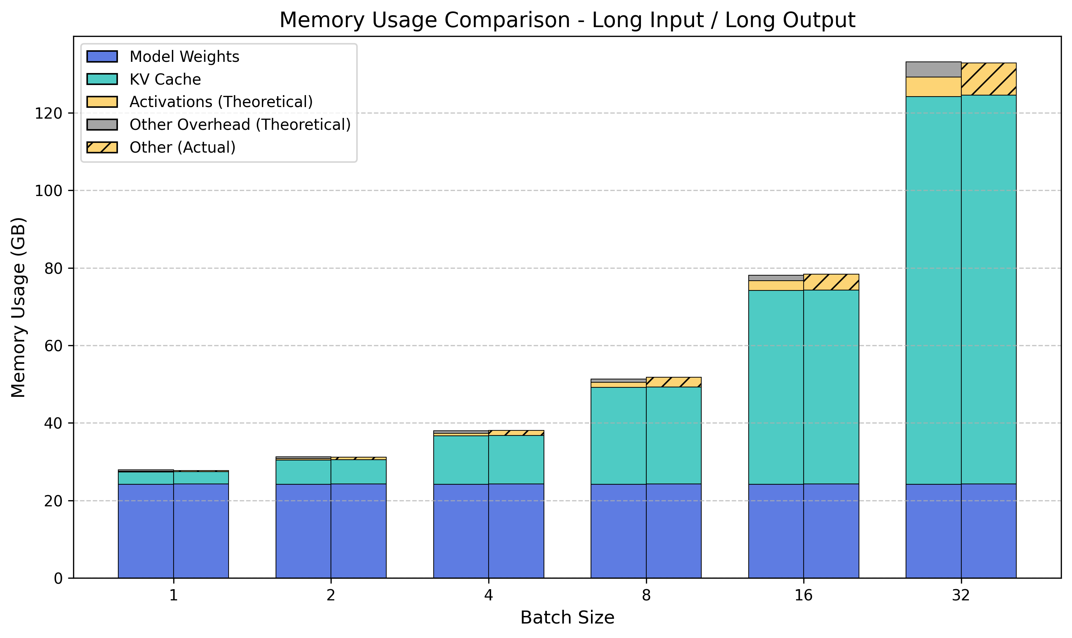
4.1 项目测试结果说明
选取 llama2-7B\13B 进行测试，不同输入负载下预测误差不超过5%
短输入 | 短输出
短输入 | 长输出
短输入 | 短输出
短输入 | 长输出
长输入 | 短输出
长输入 | 长输出
长输入 | 短输出
长输入 | 长输出
llama2-7B
llama2-13B
实验环境：8 * NVIDIA A100 PCIe - 40G（显存占用情况与加速卡型号无关） 测试及绘图程序已开源

Slide 20
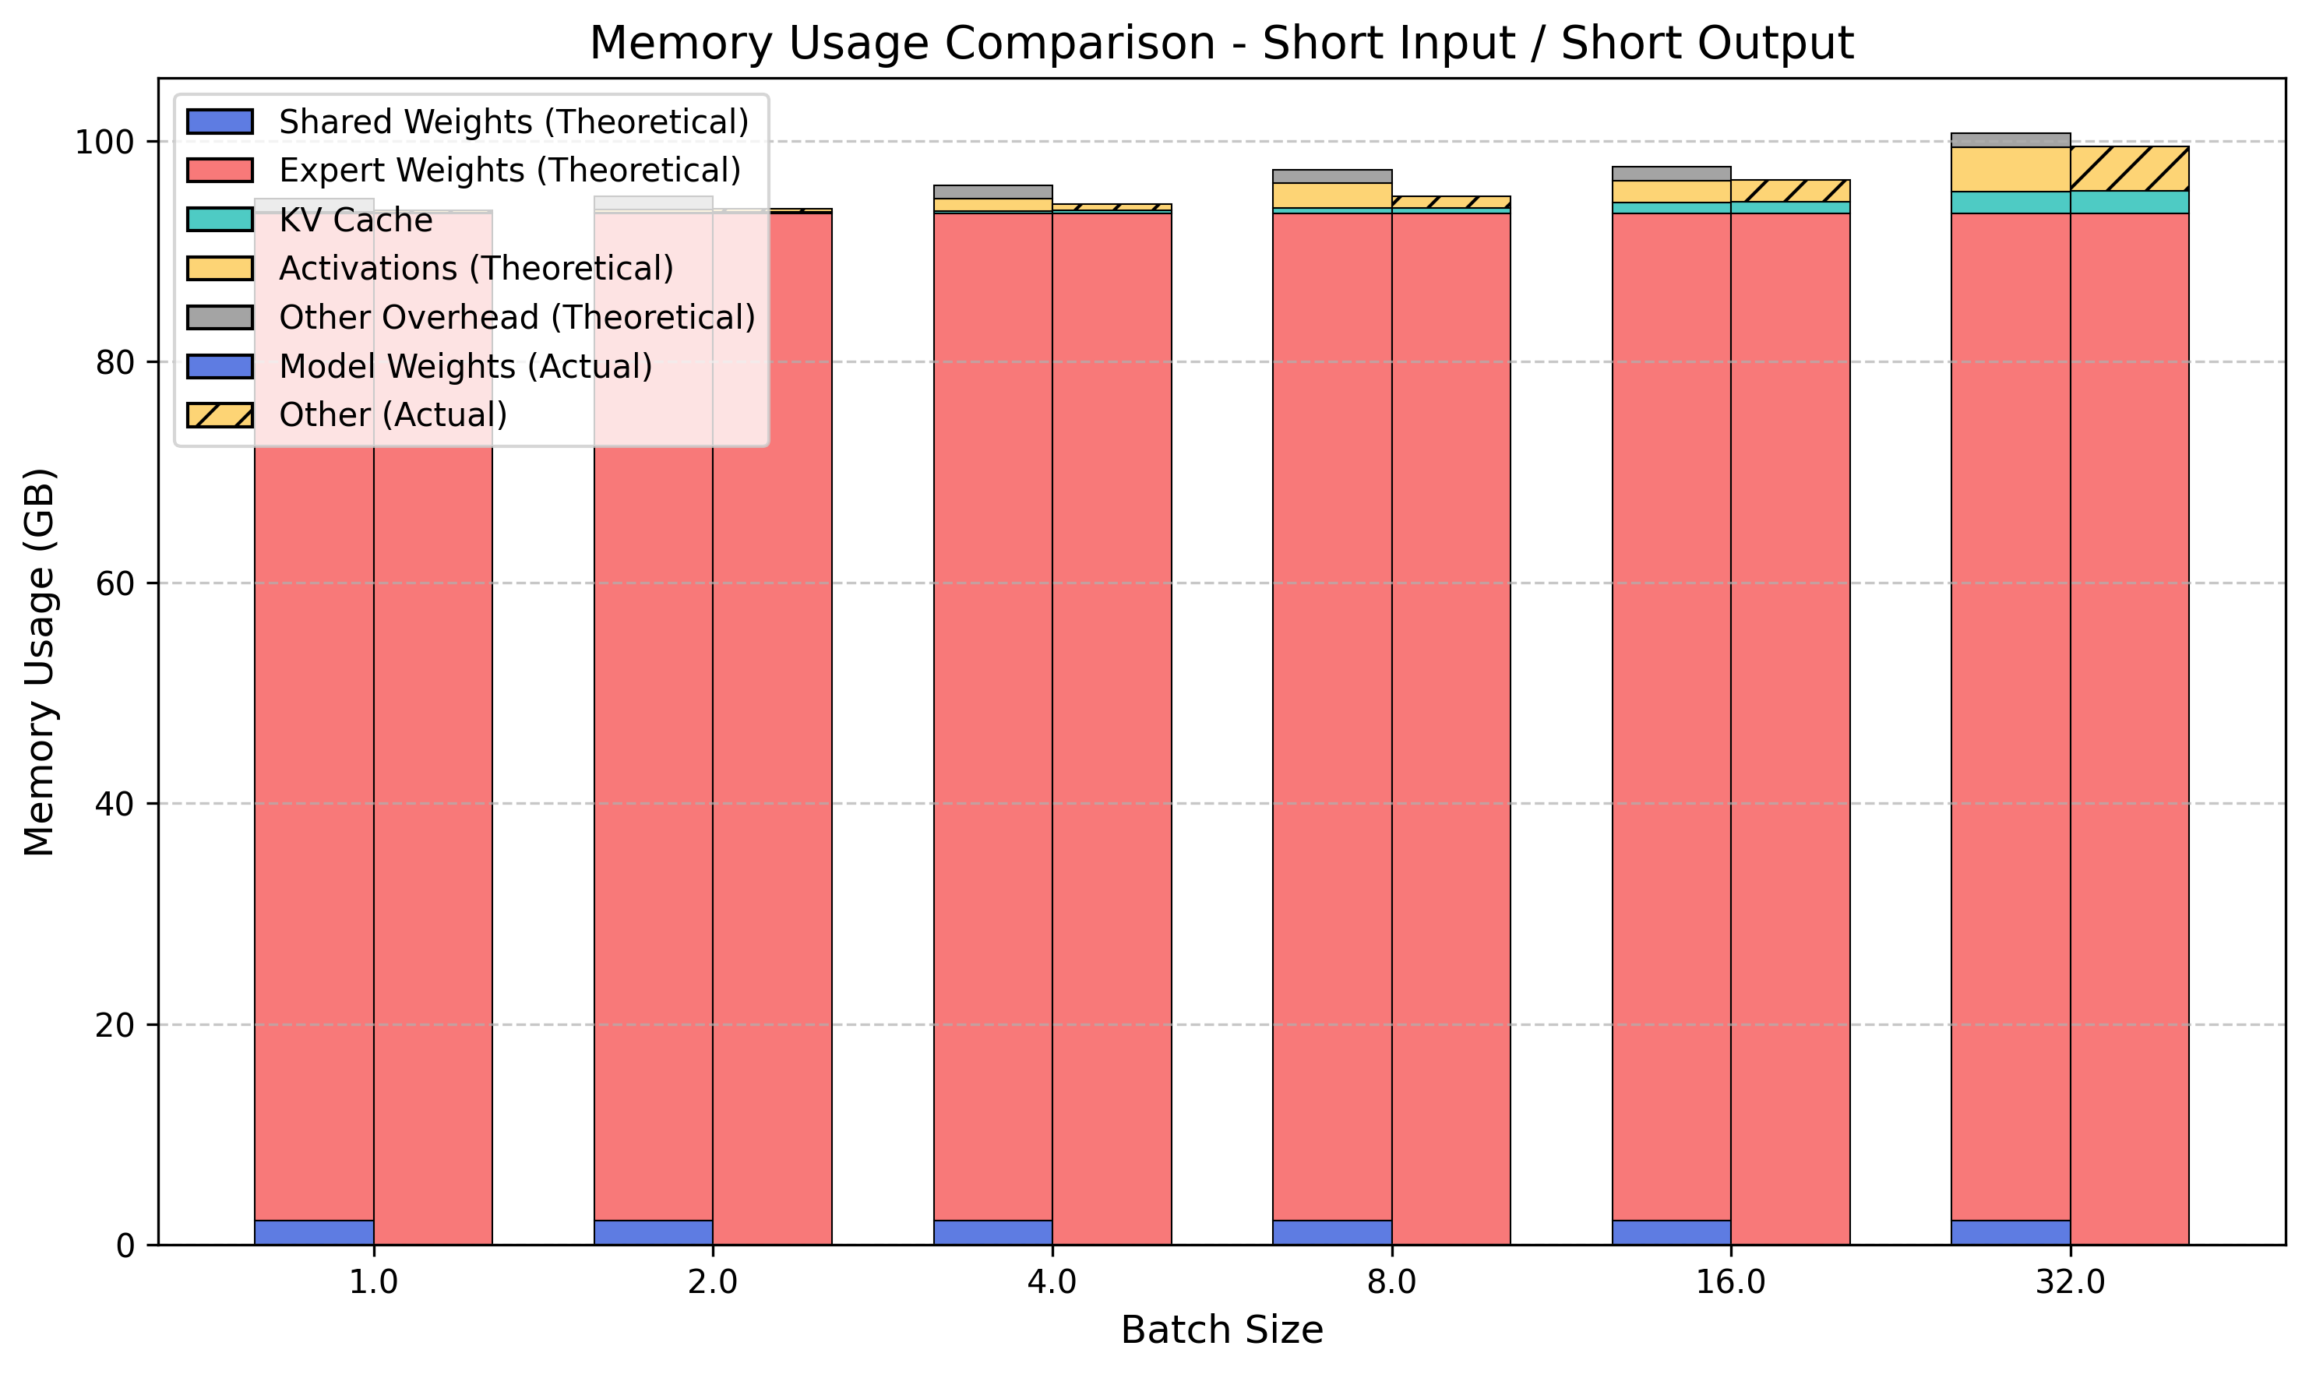
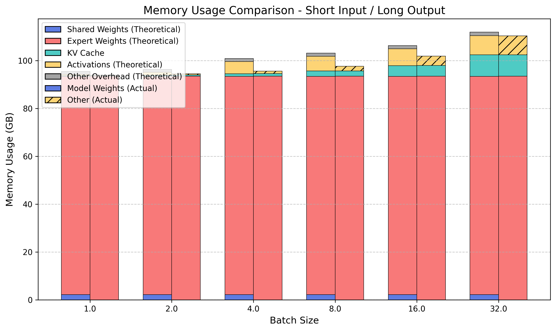
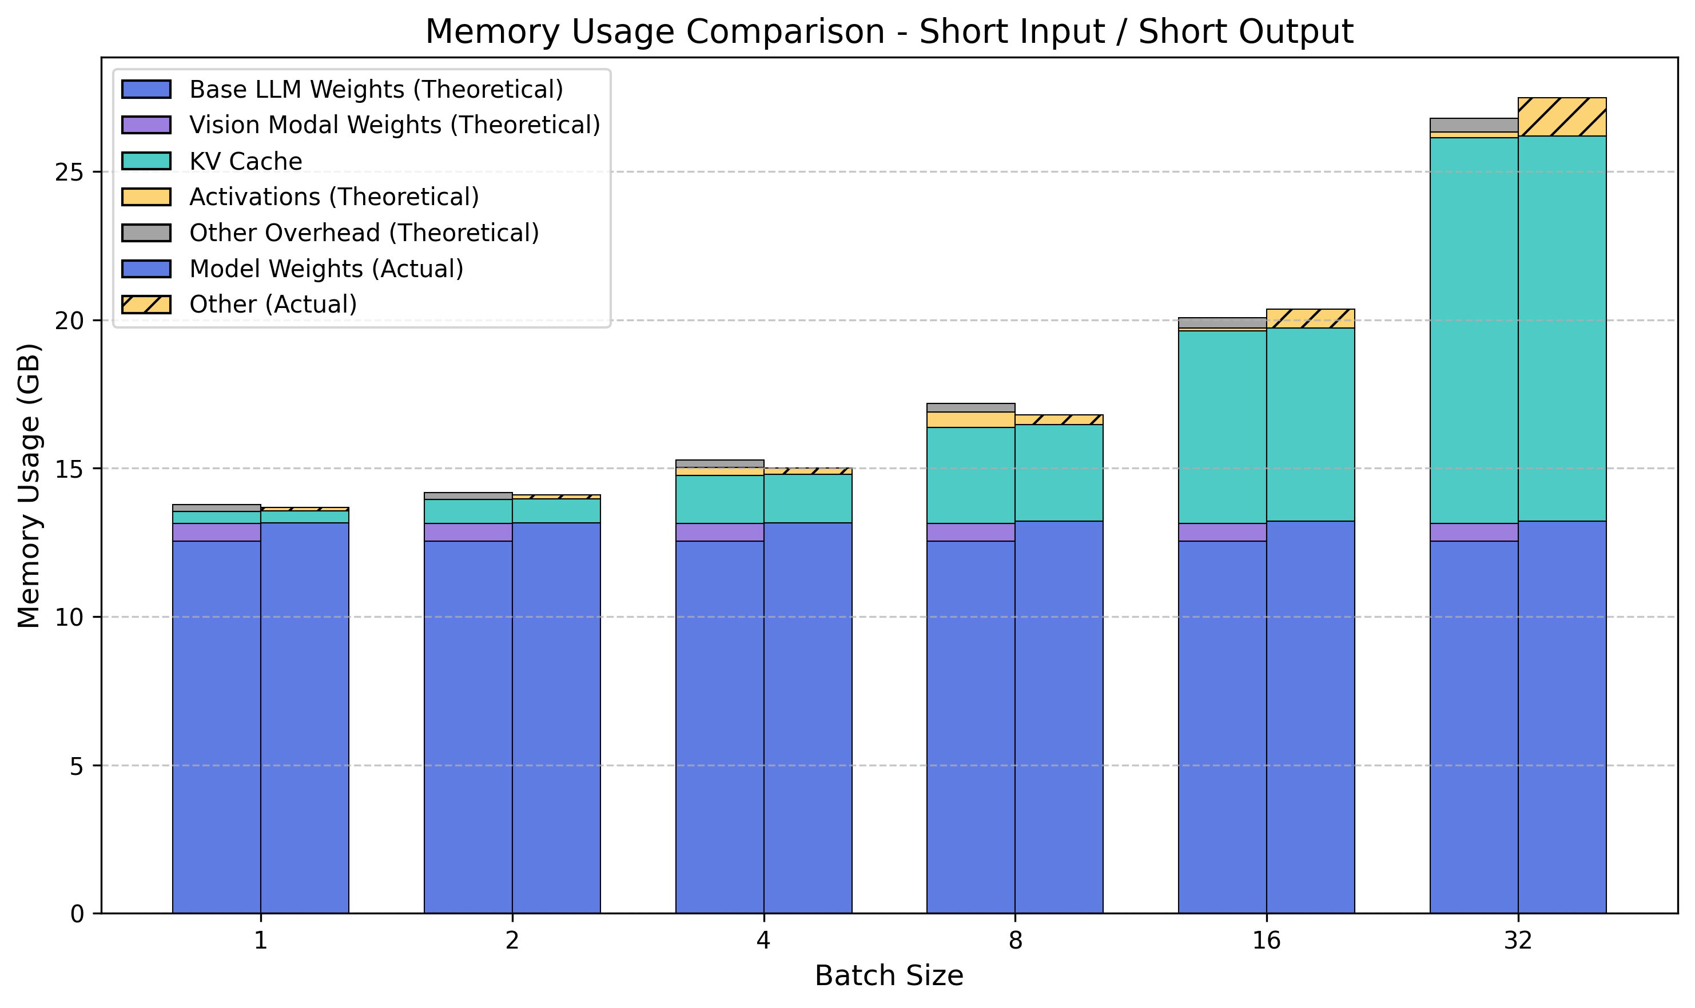
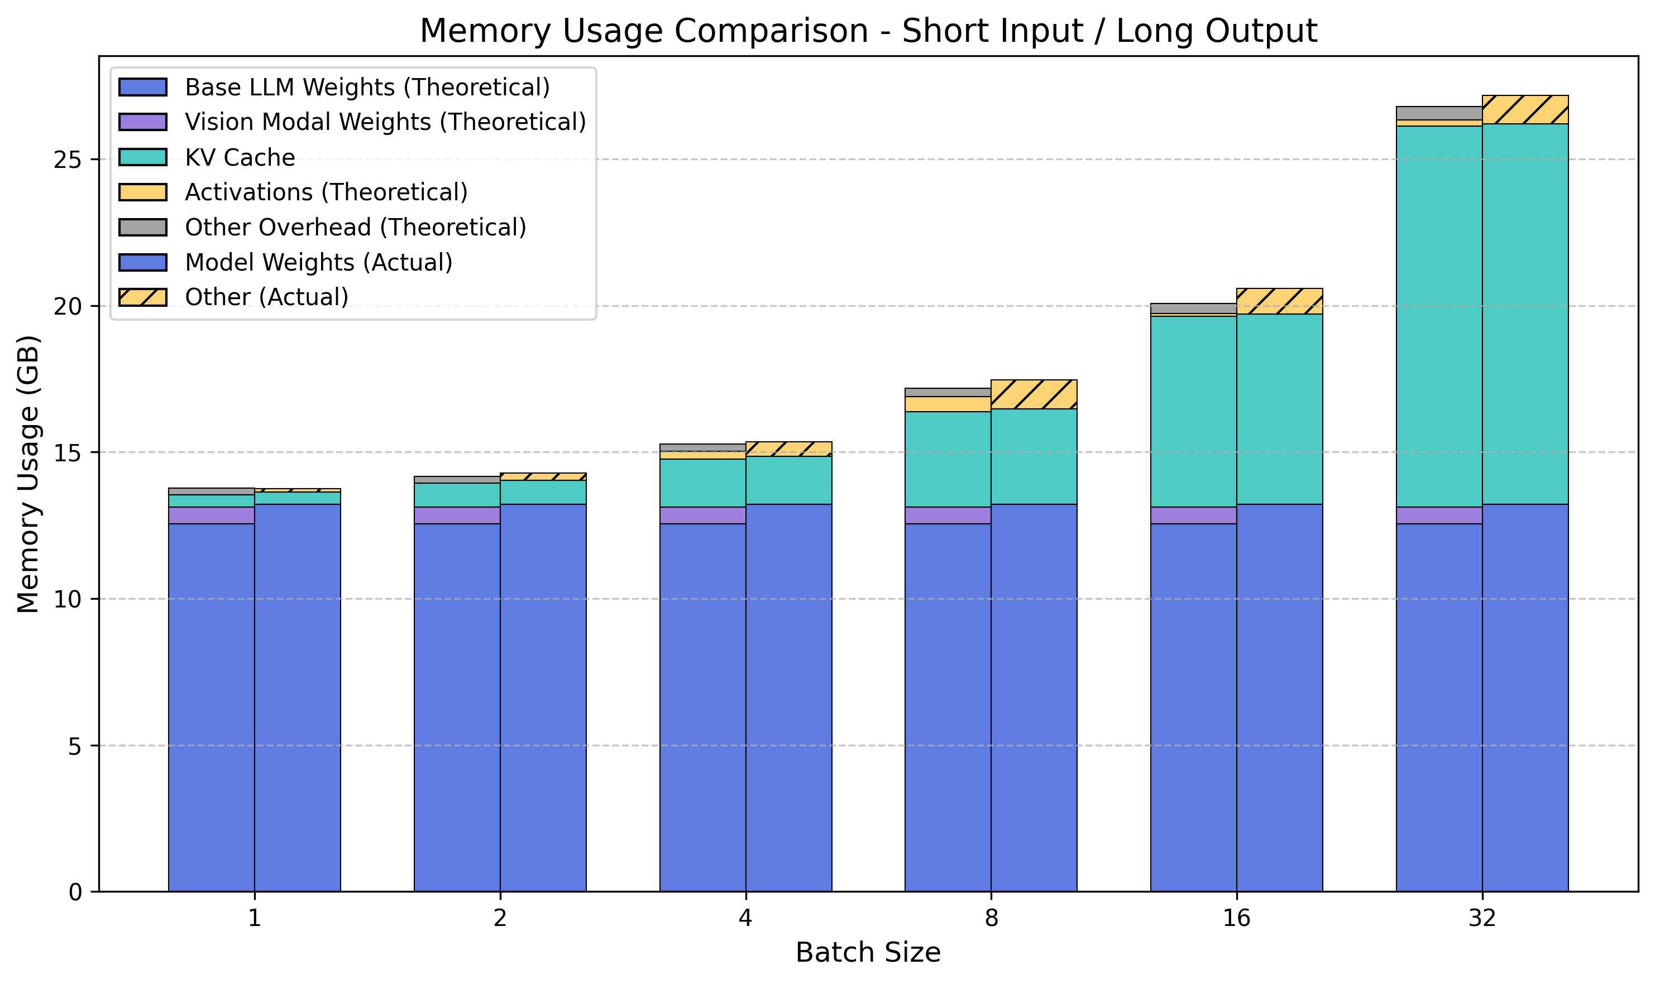
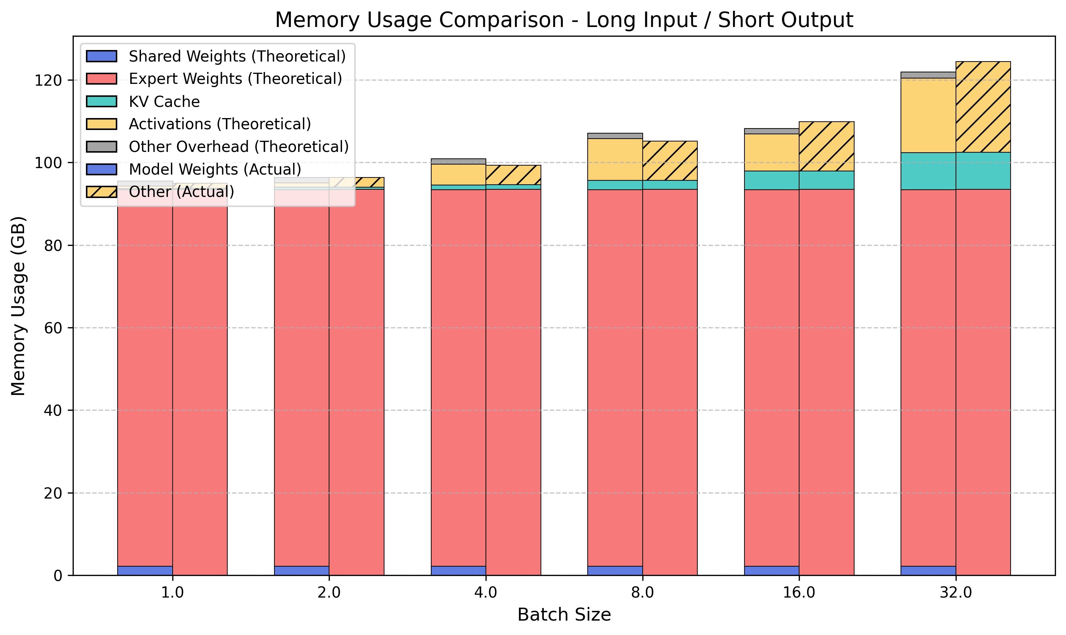
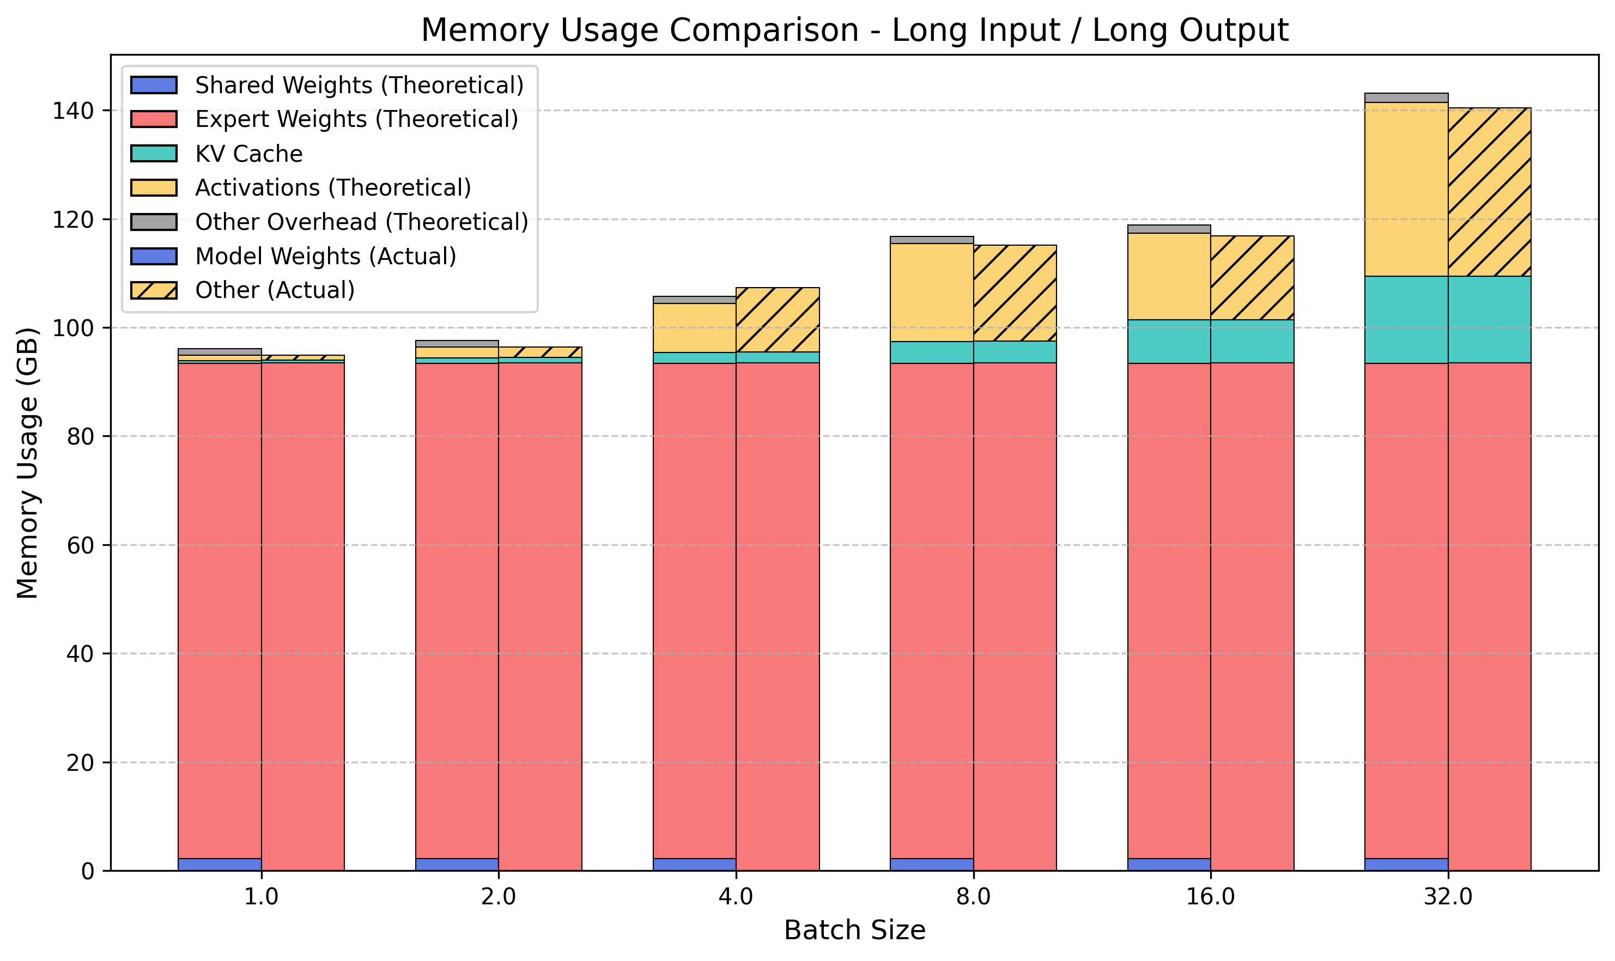
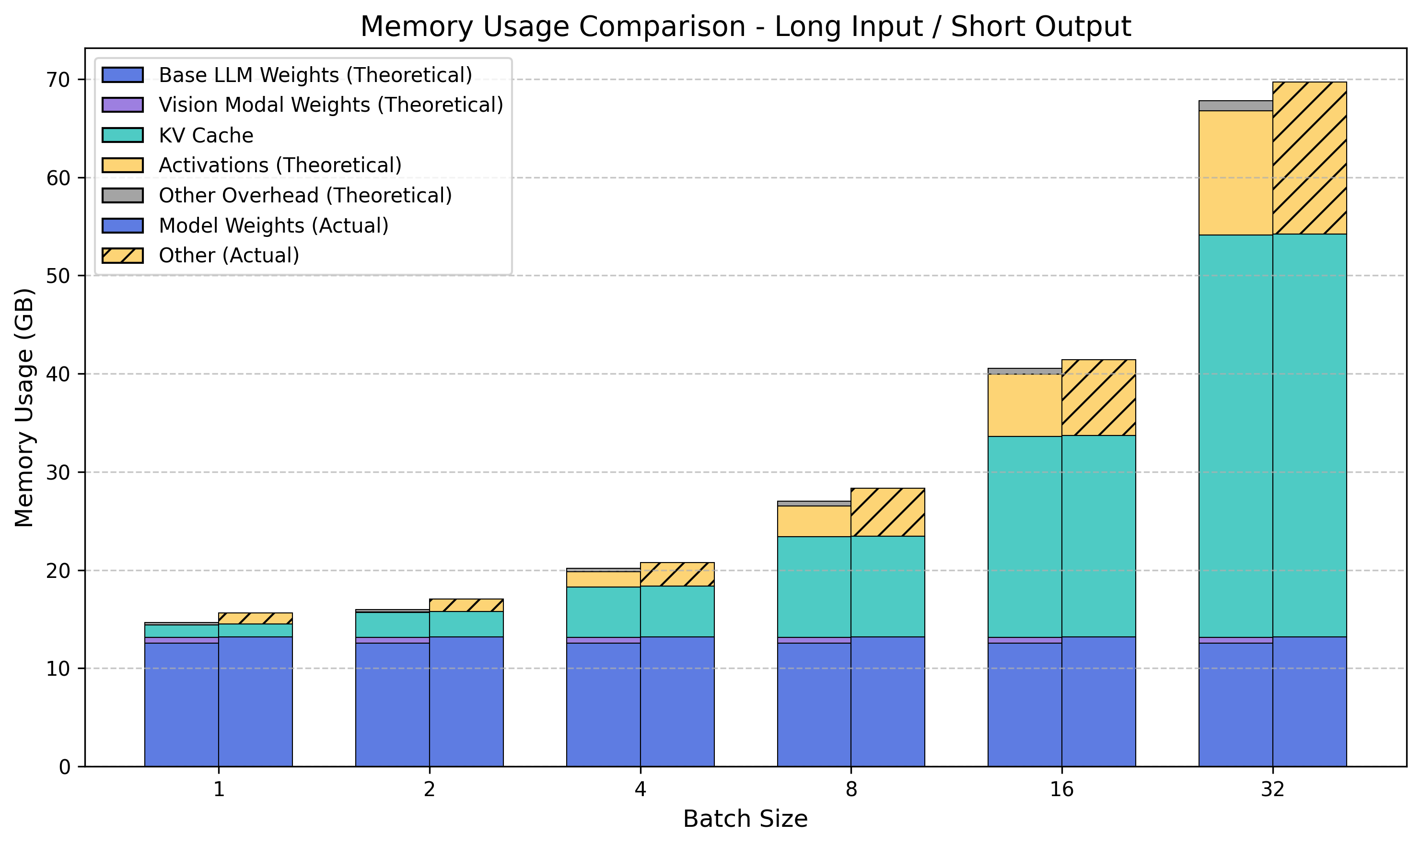
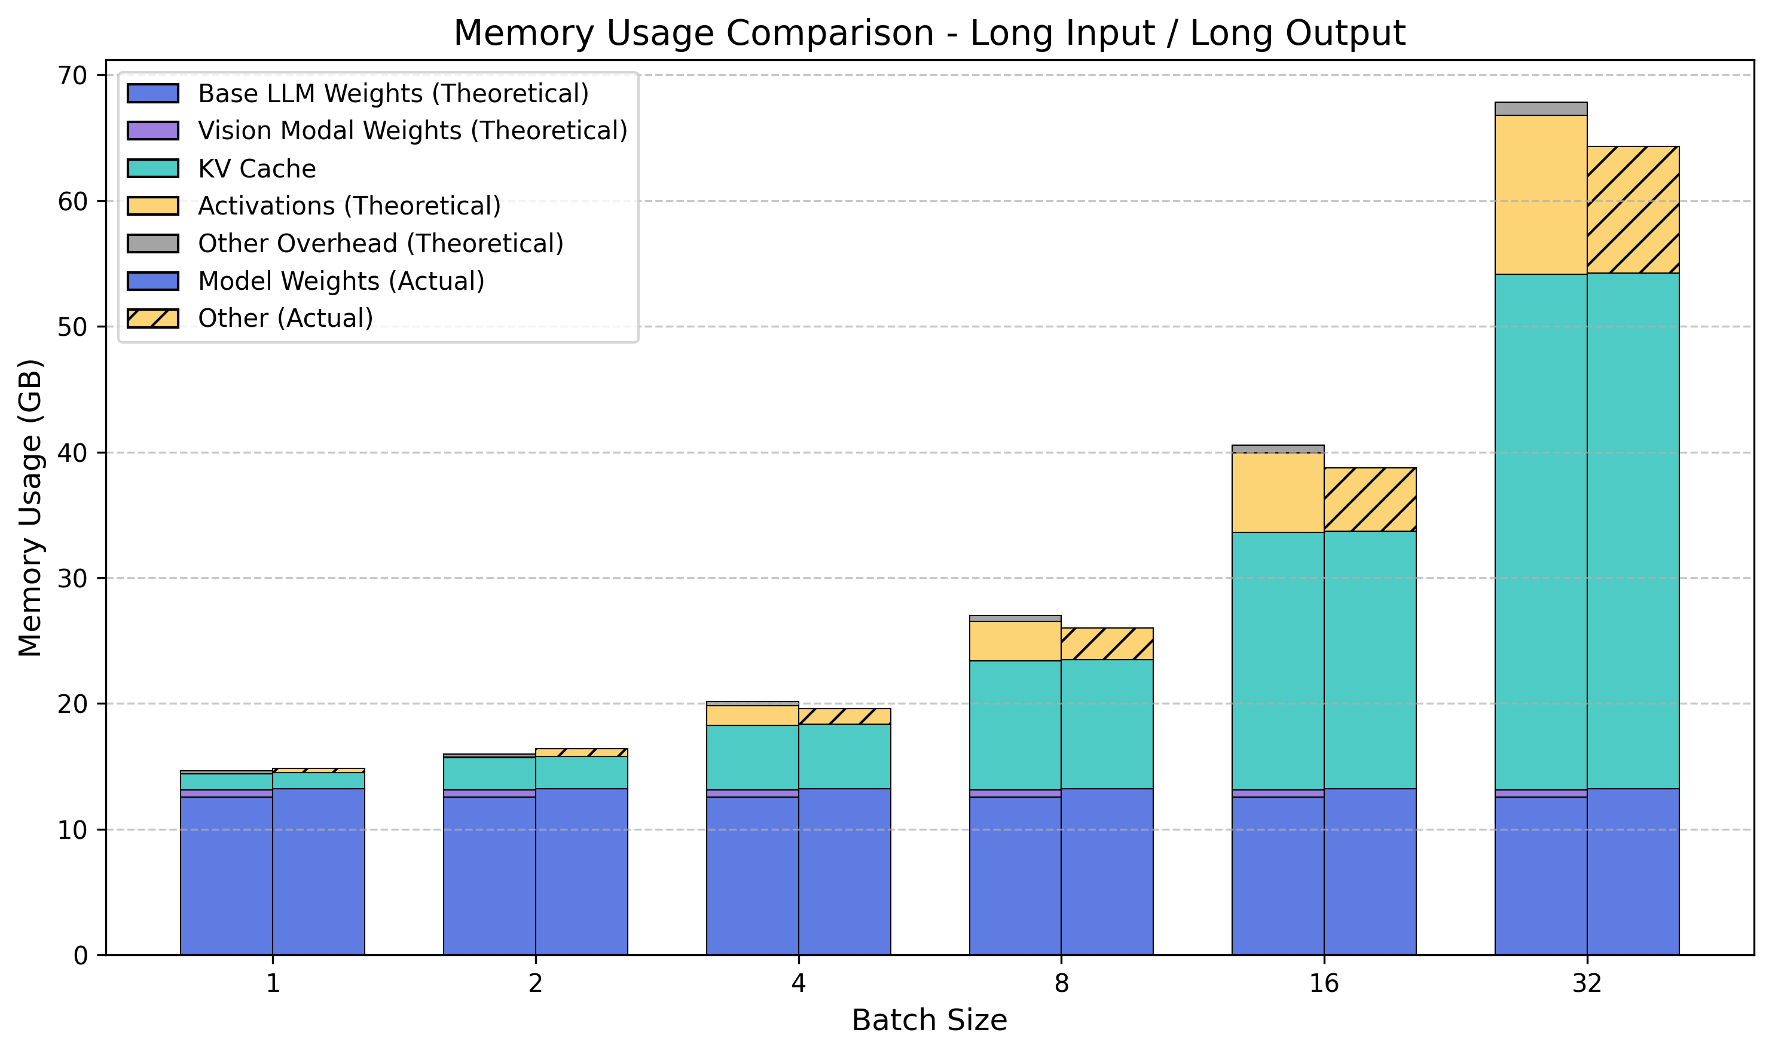
4.1 项目测试结果说明
选取 Mixtral 8x7B (MoE)、llava-1.5 (Multimodal) 进行测试
短输入 | 短输出
短输入 | 长输出
短输入 | 短输出
短输入 | 长输出
长输入 | 短输出
长输入 | 长输出
长输入 | 短输出
长输入 | 长输出
Mixtral 8x7B
llava-1.5
实验环境：8 * NVIDIA A100 PCIe - 40G（显存占用情况与加速卡型号无关） 测试及绘图程序已开源

Slide 21
4.1 SLO测试
DeepSeek-R1 671B 满血版
通过自定义方式指定某国产加速卡（BF16 算力 123 TFLOPS，显存 96 GB）
指定SLO: TTFT 500 ms, TPOT 50 ms
AICompss 推荐 16 卡运行，经 vllm benchmark 测试，能够达到目标吞吐量
并发量 | TTFT(ms) | TPOT(ms) | 吞吐量(tokens/s)
1 | 139.76 | 12.44 | 154.57
2 | 221.97 | 15.29 | 248.23
4 | 242.4 | 18.47 | 413.39
8 | 412.9 | 25.09 | 601.25
16 | 499.16 | 28.87 | 1041.63
32 | 907.97 | 36.43 | 1605.56
64 | 1647.62 | 52.12 | 2191.91

Slide 22
作品演示

Slide 23
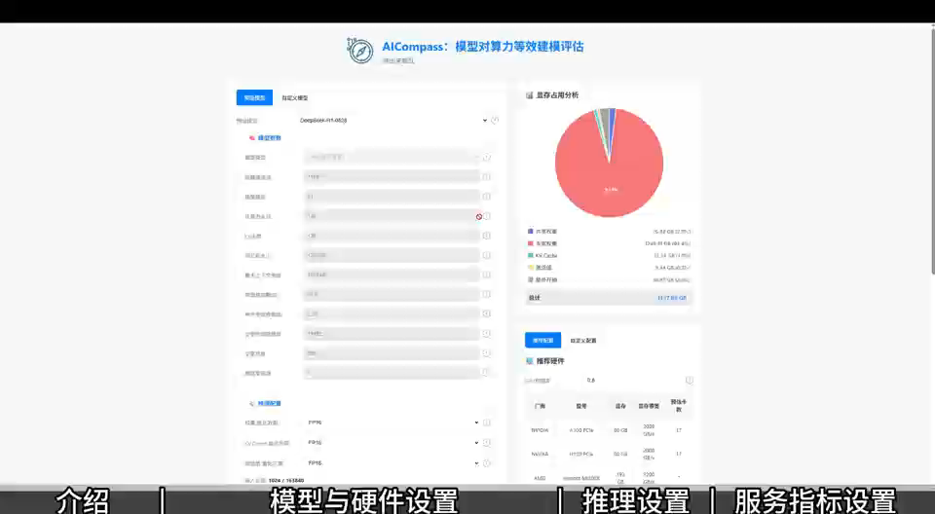
5.1 作品演示播放
即刻扫码体验

Slide 24
欢迎体验！
感谢批评与指正
组织名称：
西安电子科技大学
参赛团队：
测出来都队
团队成员：
季玮晔、许博文
指导老师：
杨鹏飞
完成日期：
2025.7.18

